Slide 1

STUDI INDEPENDEN
PLATFORM & WEB DEVELOPER

Slide 2

04
JavaScript

Slide 3
Pengenalan JavaScript
Apa itu JavaScript?
JavaScript adalah bahasa skrip yang digunakan untuk membuat konten halaman web dinamis, berfungsi untuk membuat elemen yang mampu meningkatkan interaksi pengunjung seperti menu drop-down, animasi, dan warna background dinamis.
Sejarah JavaScript dimulai pada tahun 1995, diciptakan oleh Brendan Eich di Netscape Communications. Awalnya, JavaScript hanya digunakan untuk keperluan internal dengan web browser perusahaan tersebut, Netscape Navigator.
Dulunya, JavaScript bernama LiveScript, yang kemudian diubah menjadi JavaScript agar bisa menjadi “teman” bagi bahasa pemrograman Java milik mitra mereka, Sun Microsystems.

Slide 4
Pengenalan JavaScript
Bagaimana cara menambahkan JavaScript ke dokumen HTML?
Ada 4 cara menulis kode Javascript pada HTML.
Internal JavaScript
Cara pertama untuk menginput kode JavaScript ke dalam file HTML adalah dengan Internal JavaScript. Disebut sebagai 'internal' karena kode JavaScript itu ditulis pada halaman yang sama dengan kode HTML, atau di dalam satu file HTML. Kode JavaScript di input menggunakan tag <script>. Tag <script> biasa disimpan pada bagian head html atau pada bagian paling bawah didalam body html.
Contoh
<script> document.write(“Hello World!");</script>

Slide 5
Pengenalan JavaScript
Bagaimana cara menambahkan JavaScript ke dokumen HTML?
External JavaScript
Cara kedua untuk menyisipkan JavaScript ke dalam HTML adalah dengan memindahkan kodenya ke file terpisah dan mengaksesnya dari HTML. Cara ini disarankan untuk script yang panjang dan digunakan oleh banyak halaman.
File JavaScript external disimpan dalam ekstensi .js. Dari halaman HTML, kita memanggilnya menggunakan juga dengan tag <script>, tapi kali ini dengan tambahan atribut src. Atribut src berisi alamat dari file JavaScript tersebut.

Slide 6
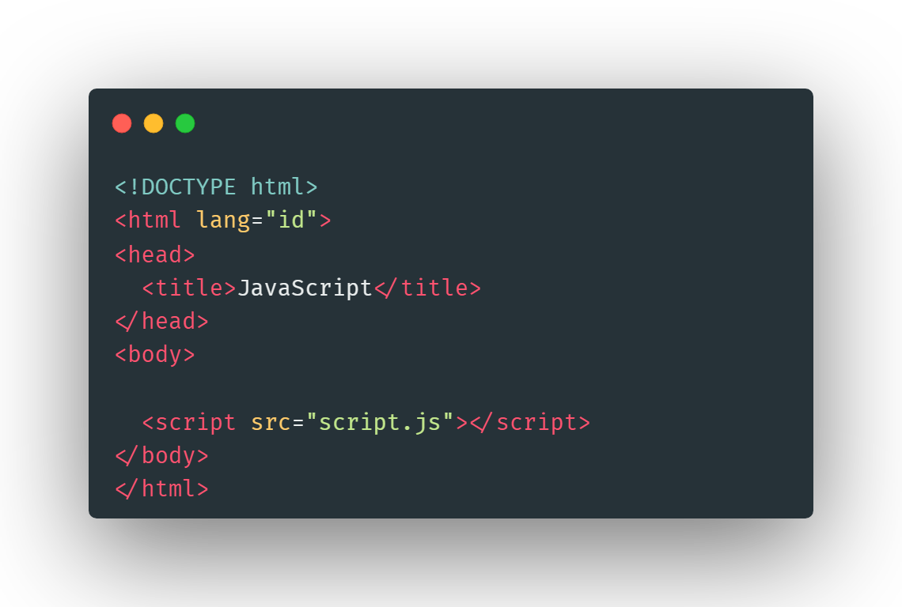
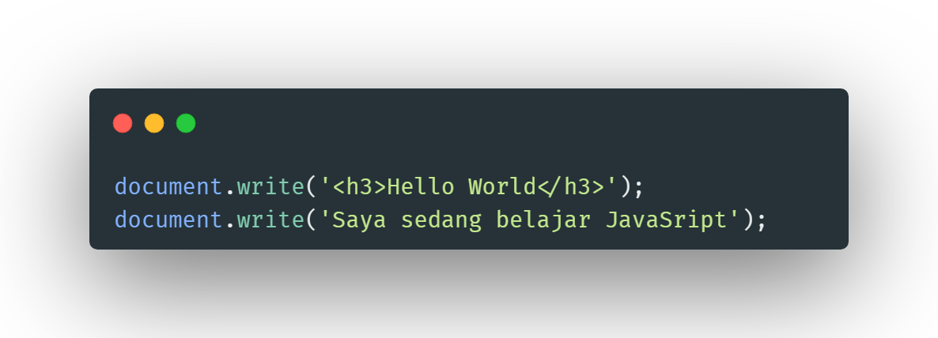
Pengenalan JavaScript
Bagaimana cara menambahkan JavaScript ke dokumen HTML?
Contoh
file index.html file script.js

Slide 7
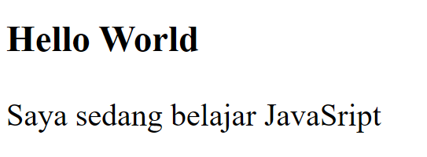
Pengenalan JavaScript
Bagaimana cara menambahkan JavaScript ke dokumen HTML?
Tampilan
Catatan
Saat menggunakan javascript external kita tidak perlu menutup tag <script>. Jadi kita cukup menulis <script src=“file.js”>.
Untuk kode Javascript yang berada di folder yang berbeda, kita menulisnya mengikuti alamat path foldernya. Contoh <script src=“nama_folder/file.js”>
Kita juga bisa memasukan kode javascript yang berada diinternet.
<script src=“https://code.jquery.com/jquery-3.5.1.min.js”>

Slide 8
Pengenalan JavaScript
Bagaimana cara menambahkan JavaScript ke dokumen HTML?
Inline JavaScript
Cara ketiga untuk menjalankan JavaScript adalah dengan metode inline JavaScript. Ini bisa dilakukan menggunakan konsep event handler. event handler adalah memanggil kode javascript ketika 'sesuatu' terjadi di dalam tag HTML.
Sesuatu ini maksudnya ketika sebuah element HTML di klik, di klik kanan, di arahkan mouse, dll. Event handler di dalam JavaScript ditulis dengan penambahan kata on, sehingga jika sebuah tombol di-klik, menggunakan onclick, atau jika mouse berada diatas element disebut sebagai onmouseover, dst.

Slide 9
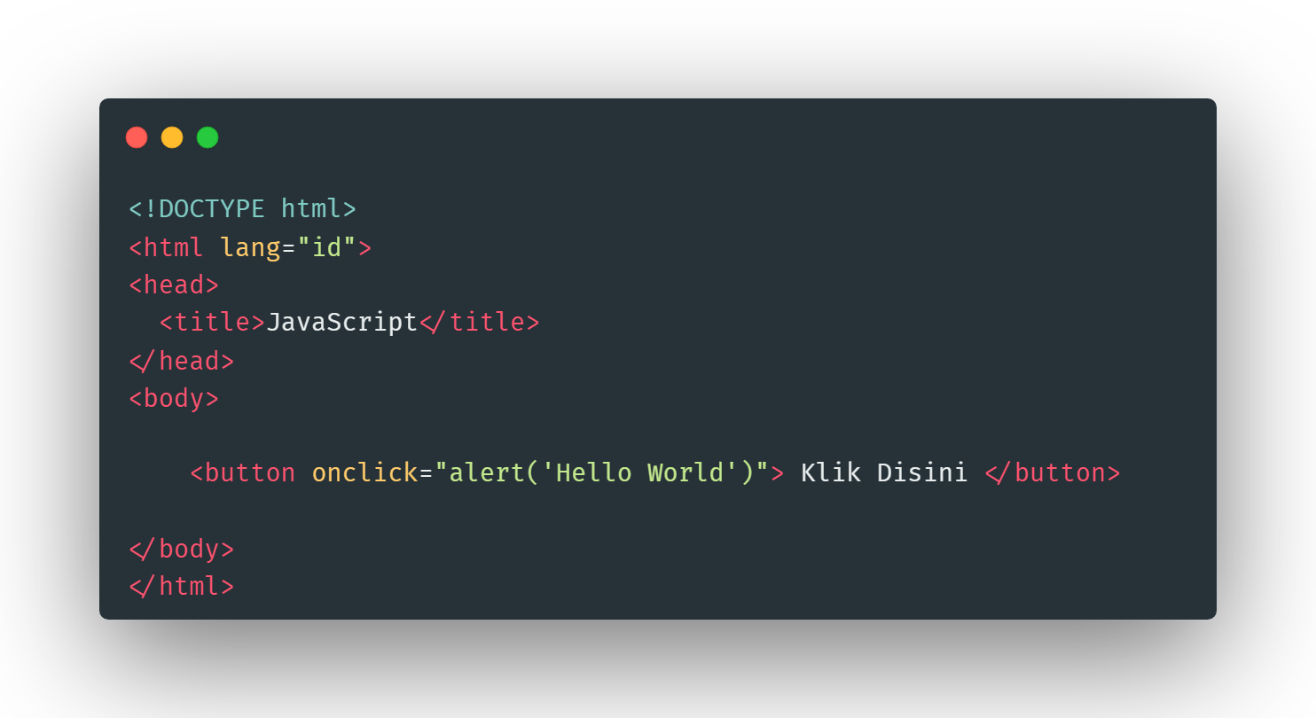
Pengenalan JavaScript
Bagaimana cara menambahkan JavaScript ke dokumen HTML?
Contoh

Slide 10
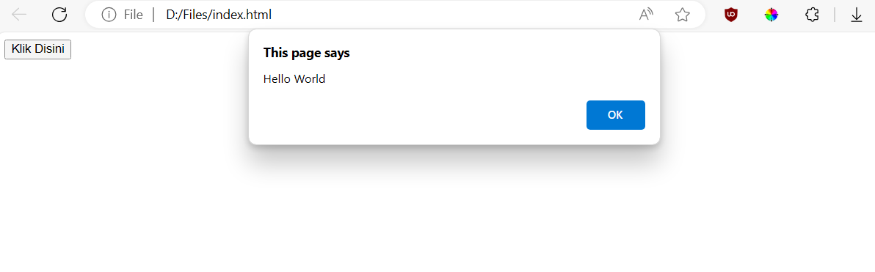
Pengenalan JavaScript
Bagaimana cara menambahkan JavaScript ke dokumen HTML?
Tampilan
Catatan
Untuk melihat daftar event listener yang ada di JavaScript kita bisa melihatnya di website:
https://developer.mozilla.org/en-US/docs/Web/Events

Slide 11
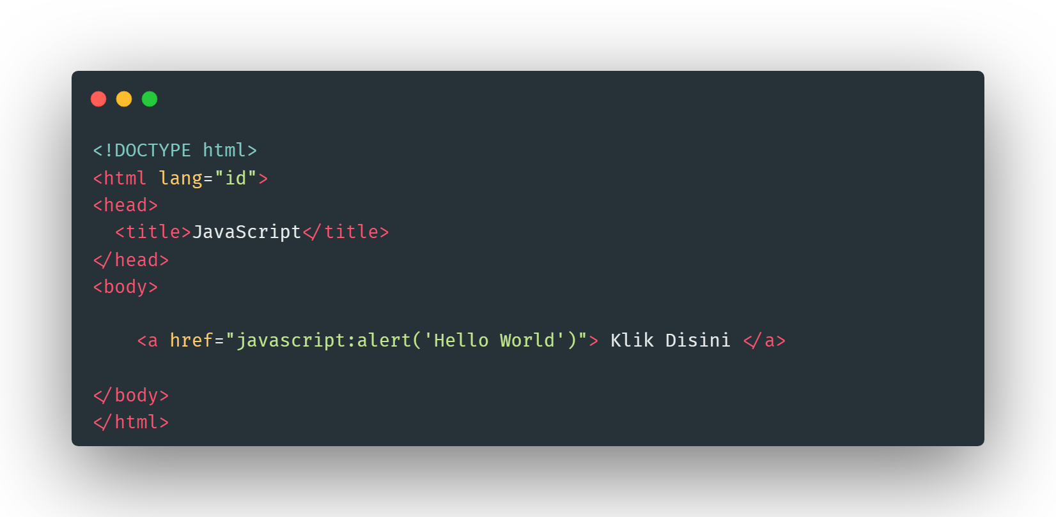
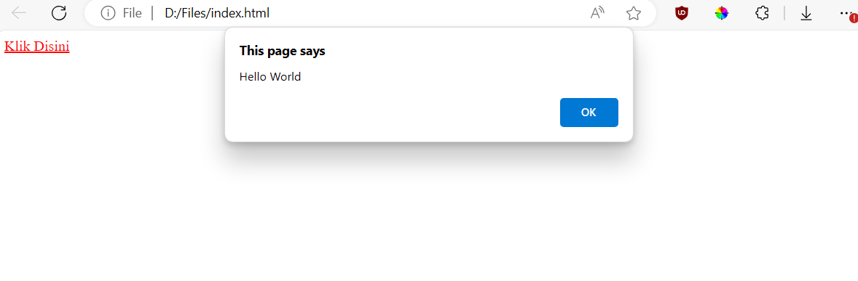
Pengenalan JavaScript
Bagaimana cara menambahkan JavaScript ke dokumen HTML?
JavaScript Protocol
Cara terakhir dan juga sudah sangat jarang dipakai, adalah dengan menyisipkan kode JavaScript ke dalam alamat href dari tag HTML. Cara ini disebut juga sebagai JavaScript Protocol. Disebut demikian, karena kita mengganti alamat link dari yang biasa menggunakan protocol http// menjadi javascript.
Contoh

Slide 12
Pengenalan JavaScript
Sintaks JavaScript
Sintaks JavaScript adalah seperangkat aturan yang menentukan program JavaScript yang terstruktur dengan benar.
Ada beberapa hal yang perlu diketahui terkait penulisan sintaks JavaScript
1. Whitespace dan Line Breaks
JavaScript mengabaikan spasi, tab, dan baris baru. Kita dapat menggunakan spasi, tab, dan baris baru secara bebas di dalam aplikasi kita dan kita dapat memformat dan membuat indentasi aplikasi dengan cara yang rapi dan konsisten sehingga kode lebih mudah dibaca dan dipahami.

Slide 13
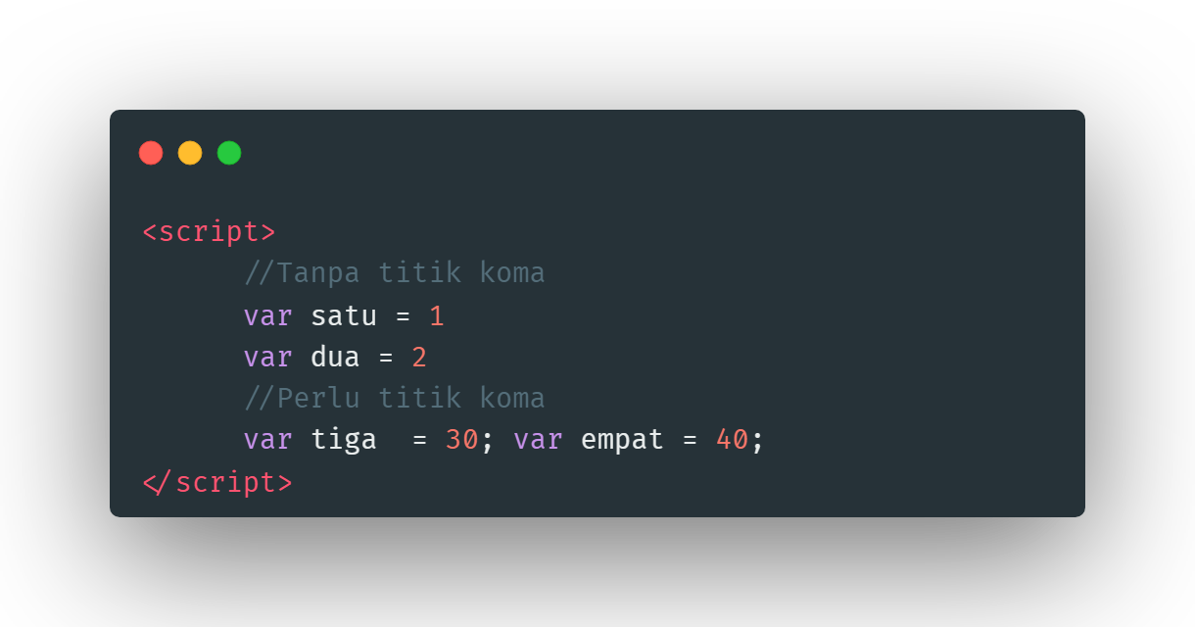
Pengenalan JavaScript
Sintaks JavaScript
2. Titik koma adalah Opsional
Pernyataan sederhana di JavaScript biasanya diikuti dengan titik koma, sama seperti di C++, Java, dan PHP. Namun, dalam JavaScript titik koma dapat dihilangkan jika setiap pernyataan berada pada baris yang berbeda.

Slide 14
Pengenalan JavaScript
Sintaks JavaScript
3. Sensitivitas Huruf
JavaScript adalah bahasa yang memperhatikan perbedaan huruf besar dan kecil (case-sensitive). Artinya kata kunci, variabel, nama fungsi dan identifikasi lainnya harus diketik dengan konsisten. Jadi pengidentifikasi variable time dan TIME akan menyampaikan arti yang berbeda dalam JavaScript.
4. Komentar
JavaScript memiliki gaya komentar yang mirip dengan bahasa pemrograman C dan C++.
Contoh : // contoh penulisan komentar 1
/* contoh penulisan komentar 2 */

Slide 15
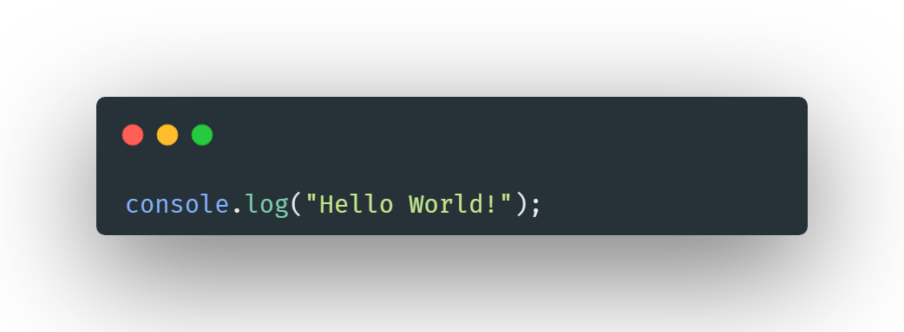
Pengenalan JavaScript
Console log pada Javascript
Salah satu hal penting yang perlu diketahui sebelum kita melanjutkan bahasan materi adalah mengenai console log. console.log() adalah fungsi yang digunakan untuk mencetak informasi di konsol pengembang web browser atau lingkungan pengembangan lainnya. Fungsi ini sangat berguna untuk debug atau mencari tahu isi dari variabel atau objek saat menjalankan kode JavaScript.
Untuk menggunakan console.log() kita hanya perlu memanggil fungsi tersebut dengan parameter yang ingin kita tampilkan di konsol.

Slide 16
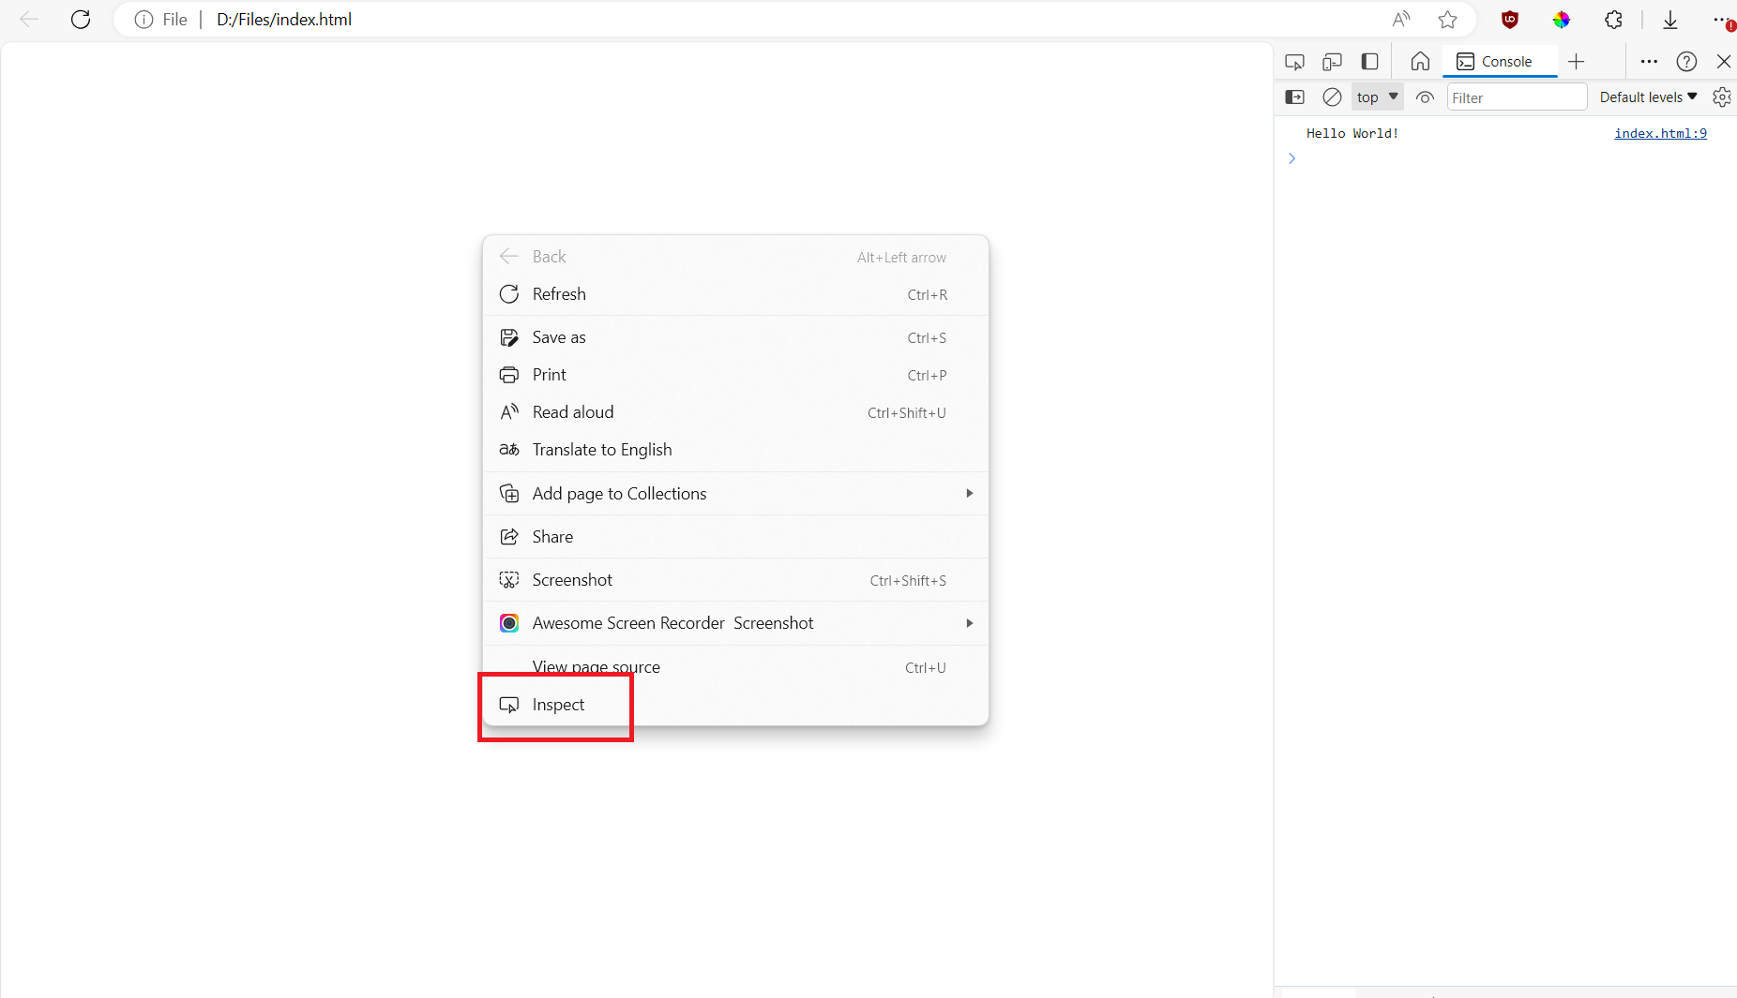
Pengenalan JavaScript
Console log pada Javascript
Untuk membuka konsol di browser, klik kanan pada halaman web, kemudian pilih "Inspect" atau "Inspect Element".

Slide 17
Pengenalan JavaScript
Bagaimana cara mendeklarasikan dan menginisialisasi variabel dengan JavaScript
Variabel dalam JavaScript adalah nama yang ditujukan untuk menyimpan nilai dan merujuk ke nilai tersebut di sepanjang kode. Untuk membuat variabel dalam JavaScript, kamu perlu mendeklarasikannya terlebih dahulu. Kita bisa mendeklarasikan variabel menggunakan kata kunci var, let dan const.
Contoh
var nama;
let umur;
const alamat;

Slide 18
Pengenalan JavaScript
Bagaimana cara mendeklarasikan dan menginisialisasi variabel dengan JavaScript
Namun, variabel sendiri akan menjadi tidak berguna jika tidak memiliki nilai. Kamu dapat memberikan nilai kepada variabel saat deklarasi atau setelah deklarasi. Untuk menginisialisasi variabel, kamu bisa menggunakan operator =.
Contoh
var nama = “Andi”;
let umur = “19”;
const alamat = “Bandung”;

Slide 19
Pengenalan JavaScript
Perbedaan var, let, dan const
1. Var
Kata kunci var digunakan untuk mendeklarasikan variabel dalam versi lama JavaScript. Variabel yang dideklarasikan dengan var memiliki cakupan fungsi (function scope) dan tidak terpengaruh oleh blok di dalam fungsi. Selain itu, var memiliki sifat hoisting, yang berarti deklarasi variabel akan dipindahkan ke bagian atas skrip sebelum eksekusi.
2. Let
let diperkenalkan dalam ECMAScript 6 (ES6) untuk mengatasi beberapa kelemahan yang dimiliki oleh var. Variabel yang dideklarasikan dengan let memiliki cakupan blok (block scope), yang berarti mereka hanya dapat diakses di dalam blok di mana mereka dideklarasikan. let tidak memiliki hoisting yang kuat seperti var, sehingga variabel tidak dapat diakses sebelum dideklarasikan dalam blok.

Slide 20
Pengenalan JavaScript
Perbedaan var, let, dan const
3. Const
const digunakan untuk variabel yang nilainya tidak berubah (konstan) setelah diberikan nilai awal. Cakupan const juga terbatas pada blok, mirip dengan let.
Kesimpulan
Let dan Const menganut sistem block scope, yang mana cakupan variabelnya hanya bisa diakses di dalam blocknya saja.
Var menganut sistem functional scope, yang mana variabelnya dapat diakses dari dalam maupun dari luar block kecuali di luar function.
Data pada Let dan Var bisa diubah.
Data pada Const tidak bisa diubah.

Slide 21
Tipe data dan Operator JavaScript
Apa saja tipe data yang ada di Javascript?
Tipe data atau kadang disingkat dengan 'tipe' saja adalah sebuah pengelompokan data untuk memberitahu compiler atau interpreter bagaimana programmer ingin mengolah data tersebut“. Secara sederhana, tipe data adalah cara kita memberitahu komputer untuk mengelompokkan data berdasarkan apa yang dipahami oleh komputer.
Tipe data biasanya dikategorikan ke dalam dua kategori yaitu primitif dan non-primitif:
1. Data Primitif
Tipe data yang hanya dapat menyimpan satu nilai pada satu waktu.
2. Data Non-primitif
Tipe data yang dapat menyimpan lebih dari satu nilai pada satu waktu.

Slide 22
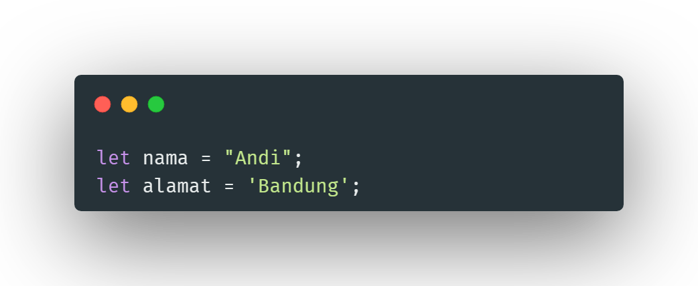
Tipe data dan Operator JavaScript
Apa saja tipe data yang ada di Javascript?
Untuk sementara kita hanya akan bahas terkait tipe data primitive. Berikut beberapa tipe data primitive yang bisa kita gunakan:
String
Tipe data String digunakan untuk mewakili data teks atau karakter. String dapat dibuat menggunakan petik tunggal atau ganda dan diakhiri dengan petik yang sama dan kita bisa memasukan karakter diantara petik, seperti contoh berikut:

Slide 23
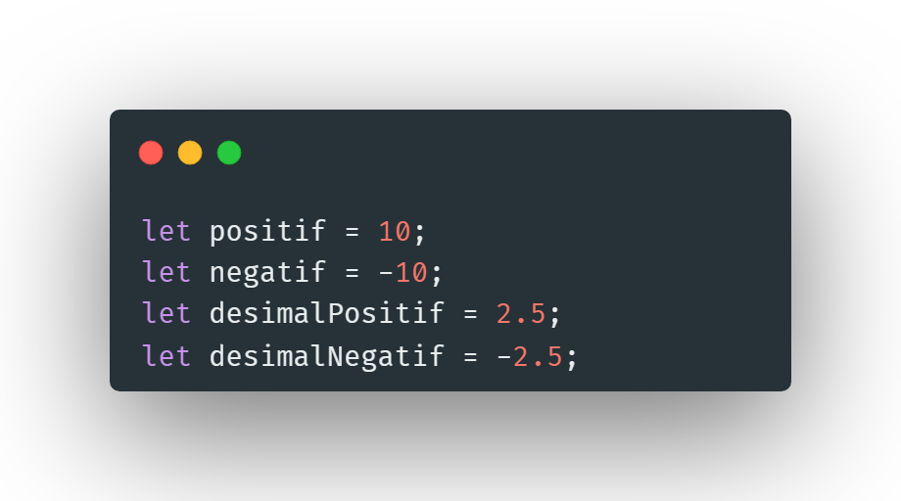
Tipe data dan Operator JavaScript
Apa saja tipe data yang ada di Javascript?
2. Number
Tipe data JavaScript Number mewakili angka positif dan negatif, baik bilangan bulat (integer) atau desimal (floating point). Seperti contoh berikut:

Slide 24
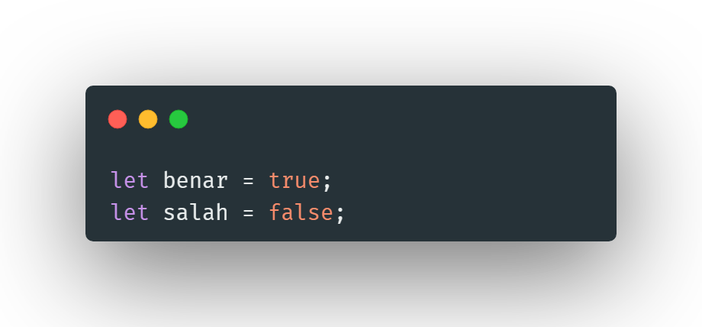
Tipe data dan Operator JavaScript
Apa saja tipe data yang ada di Javascript?
3. Boolean
Boolean adalah tipe data yang hanya memiliki dua nilai, true dan false. Jika kita membutuhkan tipe data yang hanya bernilai benar atau salah (ya atau tidak), tipe data ini bisa menjadi pilihan yang tepat. Berikut ini contohnya:

Slide 25
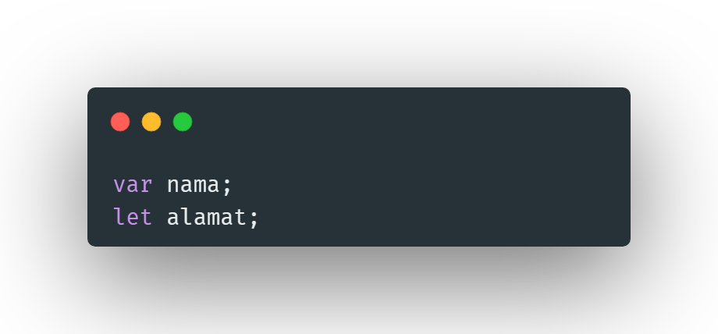
Tipe data dan Operator JavaScript
Apa saja tipe data yang ada di Javascript?
4. Undefined
Undefined adalah nilai yang diberikan ketika variabel dideklarasikan tanpa inisialisasi atau tidak diberi nilai. Ini hanya berlaku untuk variabel let dan var, karena kita tidak dapat mendeklarasikan variabel const tanpa nilai. Berikut ini contohnya:

Slide 26
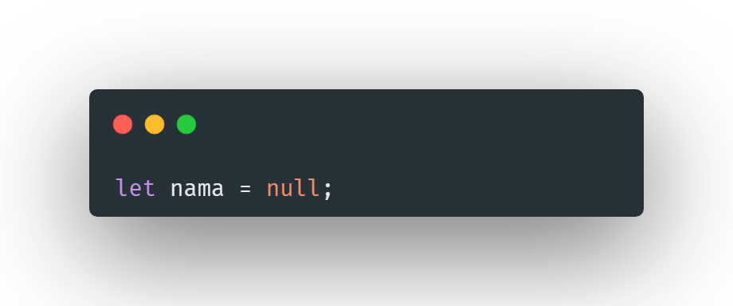
Tipe data dan Operator JavaScript
Apa saja tipe data yang ada di Javascript?
5. Null
Tipe data null digunakan untuk menunjukkan bahwa suatu variabel tidak memiliki nilai atau suatu objek tidak memiliki referensi ke objek apapun.
Penting untuk diingat bahwa null tidak sama dengan undefined. Undefined biasanya muncul ketika variabel dideklarasikan tetapi tidak diberikan nilai, sementara null adalah nilai yang sengaja diberikan untuk menunjukkan ketiadaan nilai atau referensi. Contoh:

Slide 27
Tipe data dan Operator JavaScript
Apa saja tipe data yang ada di Javascript?
5. Null
Tipe data null digunakan untuk menunjukkan bahwa suatu variabel tidak memiliki nilai atau suatu objek tidak memiliki referensi ke objek apapun.
Penting untuk diingat bahwa null tidak sama dengan undefined. Undefined biasanya muncul ketika variabel dideklarasikan tetapi tidak diberikan nilai, sementara null adalah nilai yang sengaja diberikan untuk menunjukkan ketiadaan nilai atau referensi. Contoh:

Slide 28
Tipe data dan Operator JavaScript
Apa saja operator yang ada di JavaScript
Operator adalah simbol yang digunakan untuk melakukan operasi pada suatu nilai dan variabel. Operator dalam pemrograman terbagi dalam 6 jenis:
Operator Aritmatika
Operator aritmatika merupakan operator untuk melakukan operasi aritmatika seperti penjumlahan, pengurangan, pembagian, perkalian, dsb.
Nama Operator | Simbol
Penjumlahan | +
Pengurangan | -
Perkalian | *
Nama Operator | Simbol
Pemangkatan | **
Pembagian | /
Sisa Bagi | %

Slide 29
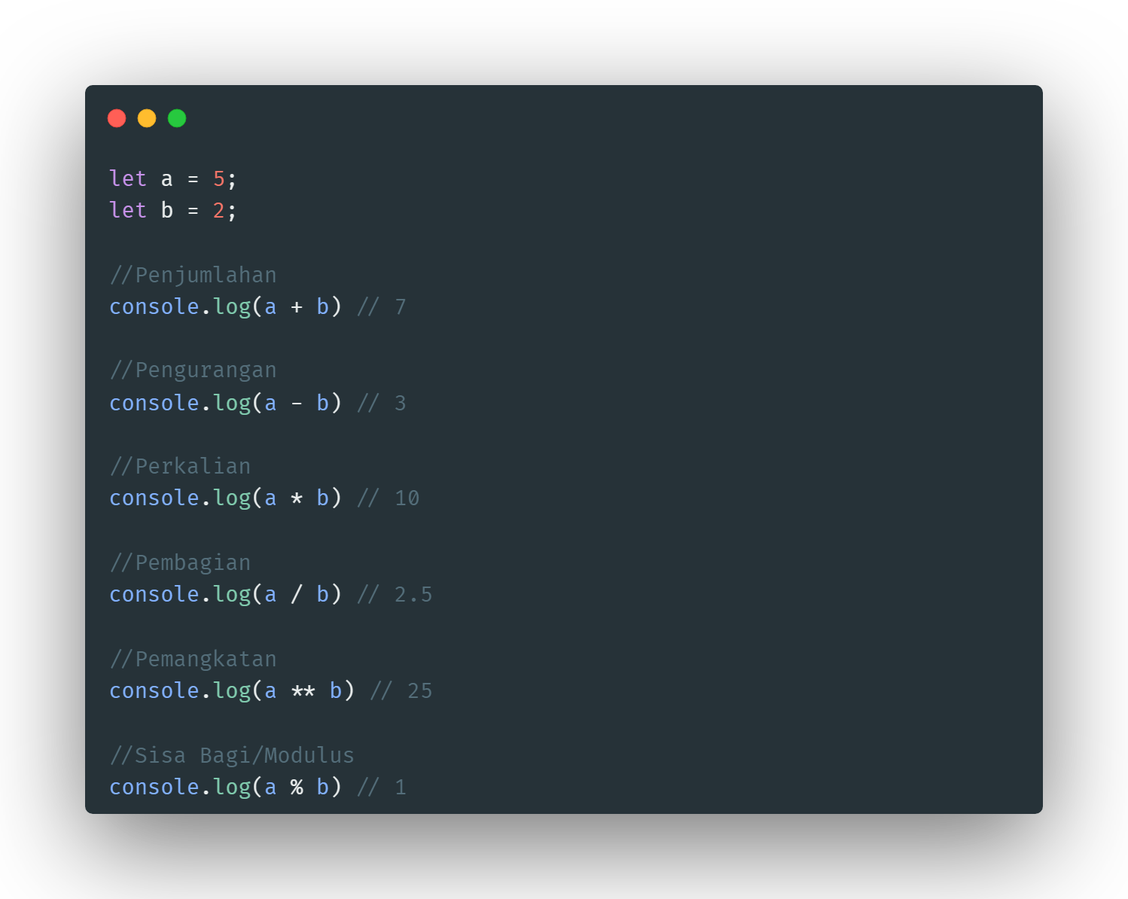
Tipe data dan Operator JavaScript
Apa saja operator yang ada di JavaScript
Contoh

Slide 30
Tipe data dan Operator JavaScript
Apa saja operator yang ada di JavaScript
Operator Perbandingan
Operator relasi atau perbandingan adalah operator yang digunakan untuk membandingkan dua nilai. Operator perbandingan akan menghasilkan sebuah nilai boolean true dan false.
Operator perbandingan terdiri dari:
Nama Operator | Simbol
Lebih Besar | >
Lebih Kecil | <
Sama Dengan | == atau ===
Nama Operator | Simbol
Tidak Sama dengan | != atau !==
Lebih Besar Sama dengan | >=
Lebih Kecil Sama dengan | <=

Slide 31
Tipe data dan Operator JavaScript
Apa saja operator yang ada di JavaScript
Penjelasan
Lebih Besar (>): Memeriksa apakah nilai di sebelah kiri lebih besar dari nilai di sebelah kanan.
Lebih Kecil (<): Memeriksa apakah nilai di sebelah kiri lebih kecil dari nilai di sebelah kanan.
Sama dengan (== atau ===): Memeriksa apakah nilai di sebelah kiri dari operator sama dengan nilai di sebelah kanan. Untuk === akan memeriksa tipe data juga
Tidak Sama Dengan (!= atau !==): Memeriksa apakah nilai di sebelah kiri dari operator tidak sama dengan nilai di sebelah kanan. Untuk !== akan memeriksa tipe data juga.

Slide 32
Tipe data dan Operator JavaScript
Apa saja operator yang ada di JavaScript
Lebih Besar Sama Dengan (>=): Memeriksa apakah nilai di sebelah kiri lebih besar atau sama dengan nilai di sebelah kanan.
Lebih Kecil Sama Dengan (<=): Memeriksa apakah nilai di sebelah kiri lebih kecil atau sama dengan nilai di sebelah kanan.

Slide 33
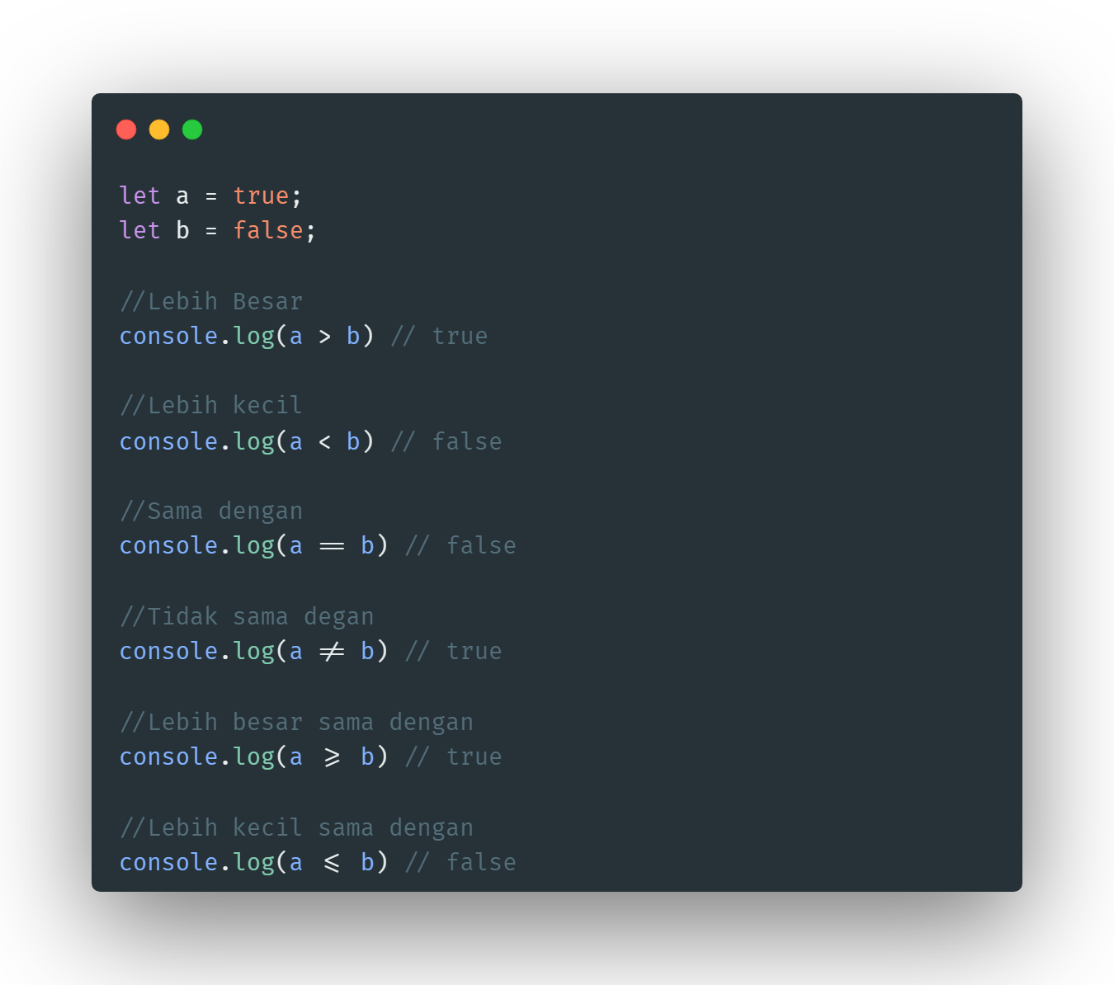
Tipe data dan Operator JavaScript
Apa saja operator yang ada di JavaScript
Contoh

Slide 34
Tipe data dan Operator JavaScript
Apa saja operator yang ada di JavaScript
Operator Logika
Operator logika digunakan untuk melakukan operasi terhadap dua nilai boolean.
Operator ini terdiri dari:
Nama Operator | Simbol
Logika AND | &&
Logika OR | ||
Negasi/kebalikan | !

Slide 35
Tipe data dan Operator JavaScript
Apa saja operator yang ada di JavaScript
Penjelasan
Operator AND (&&) mengembalikan true jika kedua operan bernilai true, dan false jika salah satu atau keduanya bernilai false.
Operator OR (||) mengembalikan true jika salah satu dari kedua operan bernilai true, dan false hanya jika keduanya bernilai false.
Operator negasi (!) digunakan untuk membalik nilai kebenaran. Jika nilai awal true, maka menjadi false, dan sebaliknya.

Slide 36
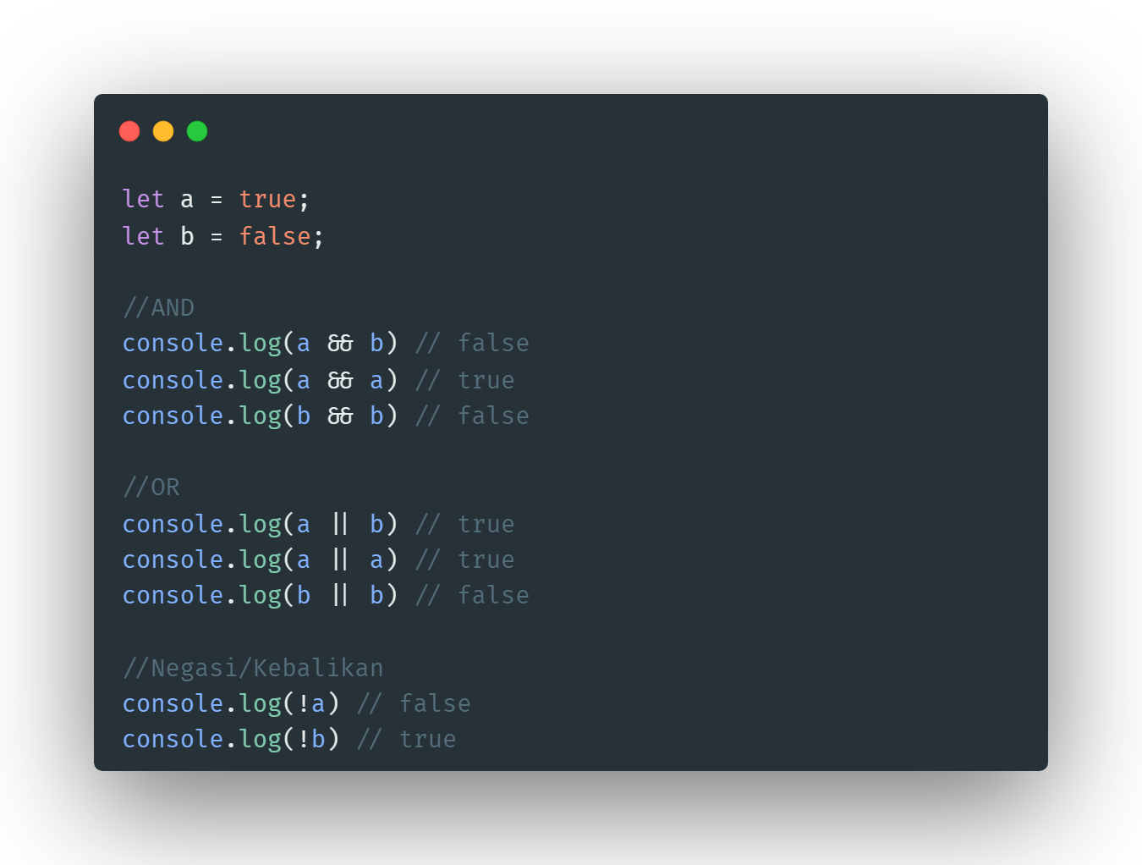
Tipe data dan Operator JavaScript
Apa saja operator yang ada di JavaScript
Contoh

Slide 37
Tipe data dan Operator JavaScript
Apa saja operator yang ada di JavaScript
Opeartor Penugasan
Operator penugasan adalah operator yang digunakan untuk memberikan tugas kepada variabel. Biasanya digunakan untuk mengisi variabel.
Operator penugasan terdiri dari:
Nama Operator | Simbol
Pengisian Nilai | =
Pengisian dan Penambahan | +=
Pengisian dan Pengurangan | -=
Pengisian dan Perkalian | *=
Nama Operator | Simbol
Pengisian dan Pemangkatan | **=
Pengisian dan Pembagian | /=
Pengisian dan Sisa Bagi | %=

Slide 38
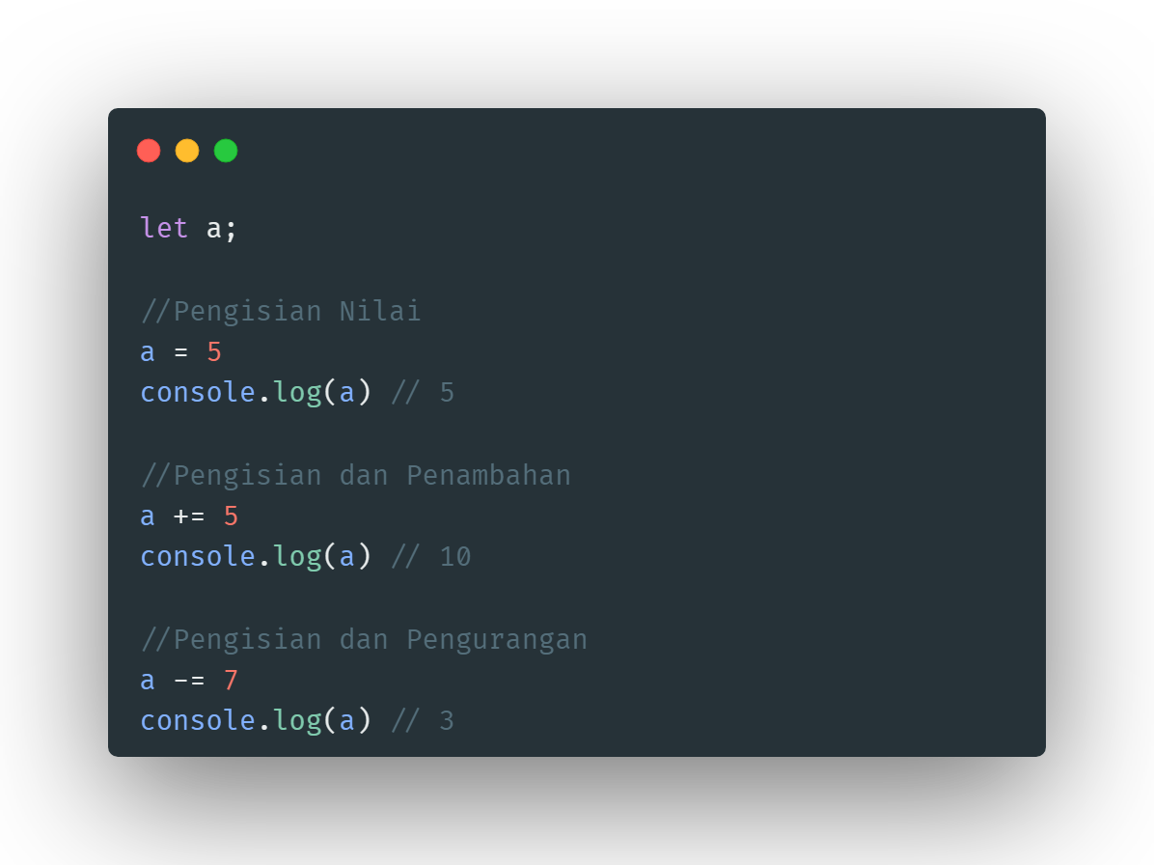
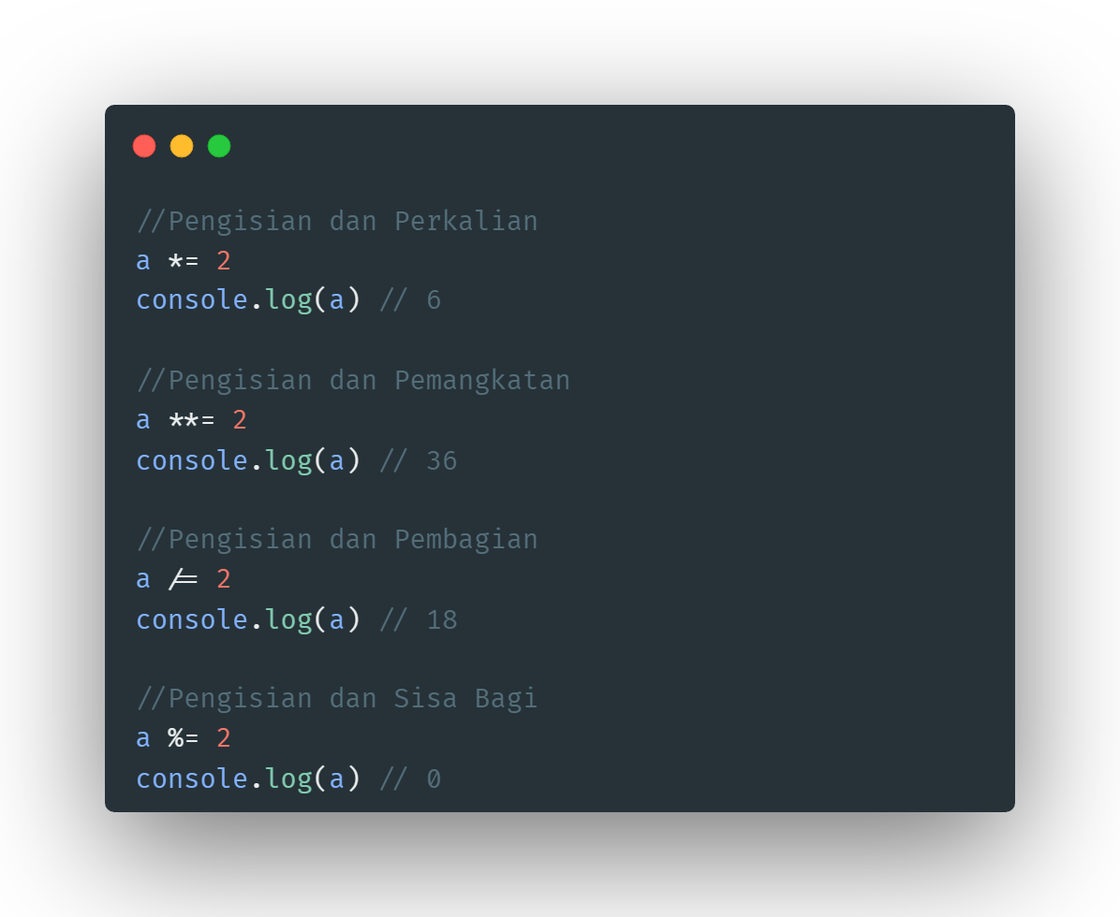
Tipe data dan Operator JavaScript
Apa saja operator yang ada di JavaScript
Contoh

Slide 39
Fungsi dan Objek JavaScript
Bagaimana cara mendefinisikan dan memanggil fungsi dengan JavaScript?
Function atau fungsi adalah “subprogram” yang dapat dipanggil di bagian lain kode kita atau di dalam fungsi itu sendiri (rekursi). Fungsi dapat memiliki serangkaian pernyataan di badan atau blok fungsi.
Pada JavaScript, fungsi dapat menerima dan selalu mengembalikan nilai. Jika kita membuat fungsi yang tidak mengembalikan nilai, maka fungsi akan tetap mengembalikan nilai dalam bentuk nilai undefined.

Slide 40
Fungsi dan Objek JavaScript
Bagaimana cara mendefinisikan dan memanggil fungsi dengan JavaScript?
Ada banyak cara mendefinisikan fungsi di JavaScript, kali ini kita akan mempelajari fungsi dasar dan yang paling sering digunakan.
1. Function Declaration
Function Declaration dibuat menggunakan kata kunci function diikuti dengan nama fungsi (wajib), lalu parameter (opsional) di dalam sepasang kurung lengkung (parameter1, parameter2, ..., parameterN), diakhiri dengan kurung kurawal {...} untuk membatasi badan fungsi.

Slide 41
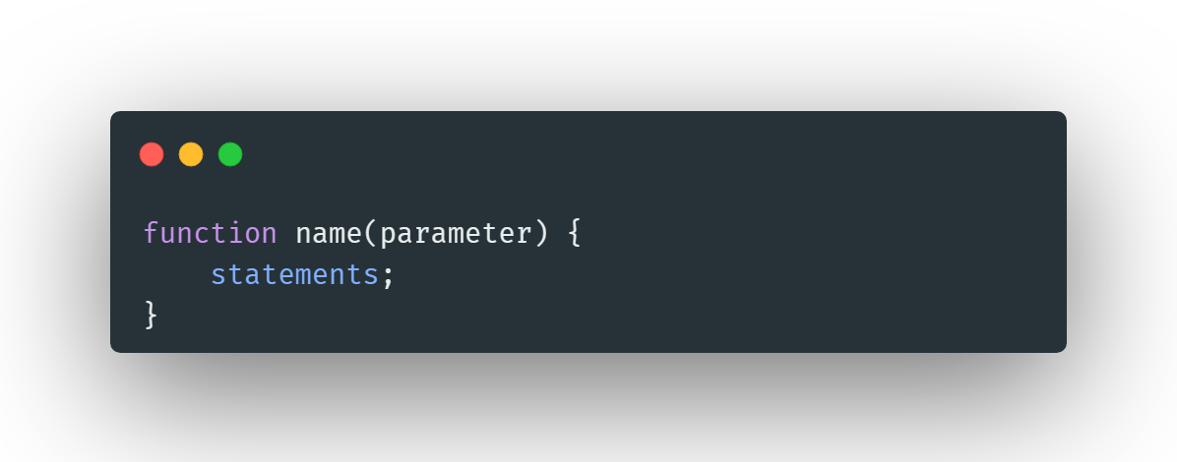
Fungsi dan Objek JavaScript
Bagaimana cara mendefinisikan dan memanggil fungsi dengan JavaScript?
Struktur Function Declaration
name: nama atau identifikasi yang diberikan pada fungsi untuk merujuk kepadanya.
parameter: variabel atau nilai yang diterima oleh fungsi sebagai input, batas parameter bergantung pada mesin, jika parameter lebih dari satu dipisahkan dengan koma.
statements: Statements adalah blok kode yang dieksekusi ketika fungsi dipanggil., logika, perulangan dan sebagainya.

Slide 42
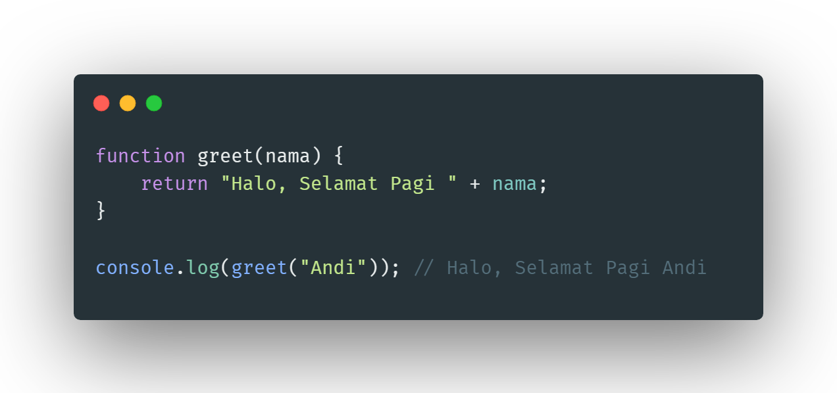
Fungsi dan Objek JavaScript
Bagaimana cara mendefinisikan dan memanggil fungsi dengan JavaScript?
Contoh Function Declaration

Slide 43
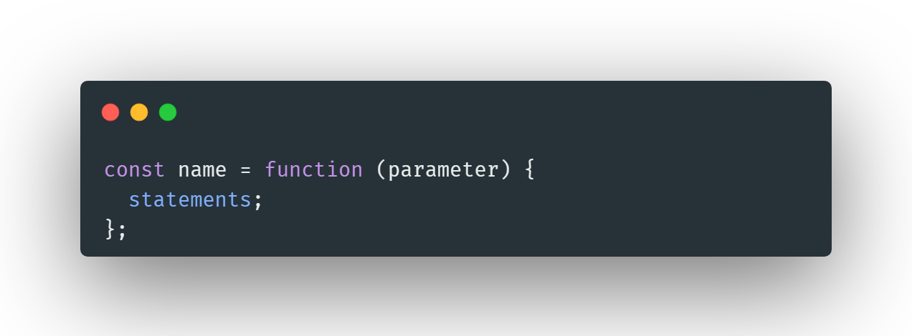
Fungsi dan Objek JavaScript
Bagaimana cara mendefinisikan dan memanggil fungsi dengan JavaScript?
2. Function Expression
Membuat function dengan expression atau function expression ini kita menggunakan variabel, lalu diisi dengan function. Jadi penamaan function itu menggunakan variabel.
Struktur Function Expression

Slide 44
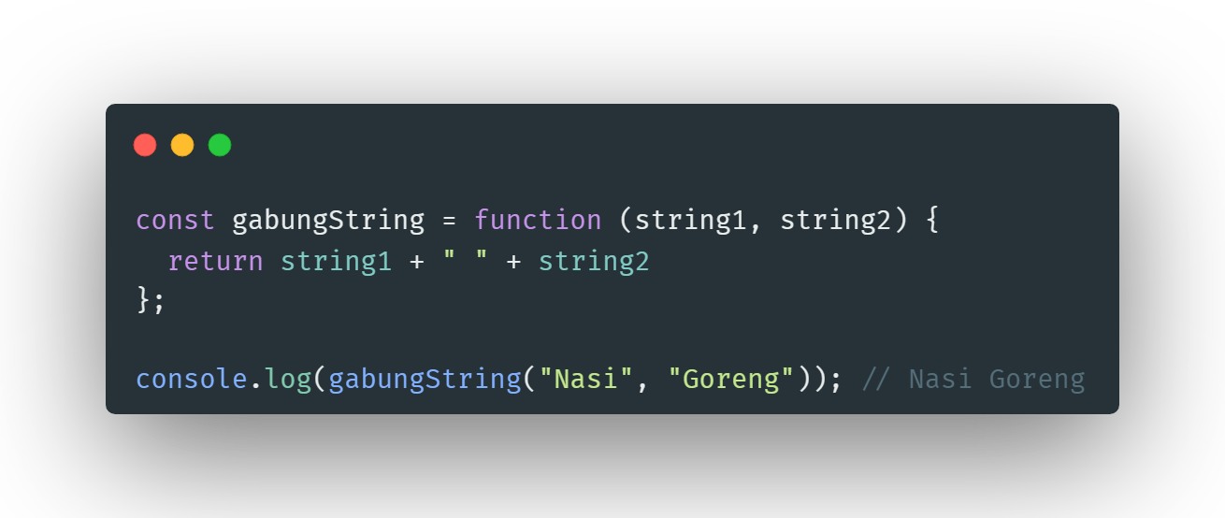
Fungsi dan Objek JavaScript
Bagaimana cara mendefinisikan dan memanggil fungsi dengan JavaScript?
Contoh Function Expression

Slide 45
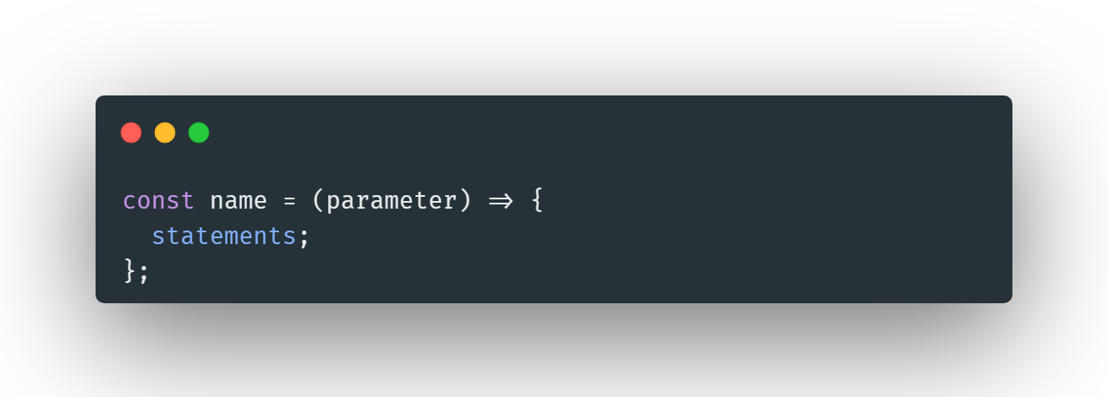
Fungsi dan Objek JavaScript
Bagaimana cara mendefinisikan dan memanggil fungsi dengan JavaScript?
3. Arrow Function
Membuat function dengan arrow atau Arrow Function ini kita menggunakan variabel, lalu diisi dengan function. Jadi penamaan function itu menggunakan variabel, yang berbeda disini kita tidak perlu menggunakan keyword function.
Struktur Arrow Function

Slide 46
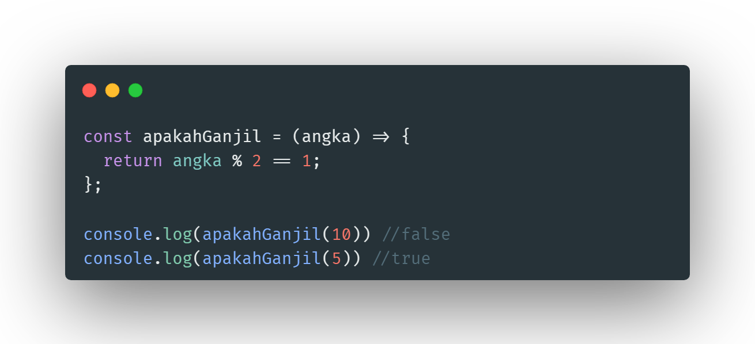
Fungsi dan Objek JavaScript
Bagaimana cara mendefinisikan dan memanggil fungsi dengan JavaScript?
Contoh Function Expression

Slide 47
Fungsi dan Objek JavaScript
Apa itu parameter dan argumen fungsi
Argument adalah nilai yang diteruskan ke dalam sebuah fungsi ketika fungsi itu dipanggil, sedangkan parameter adalah variabel yang terdaftar menjadi bagian dari definisi fungsi. Dengan mengetahui perbedaan antara argument dan parameter, kita dapat mencegah terjadinya kesalahan dalam kode program yang kita buat karena javascript tidak akan menampilkan error ketika jumlah argument yang diteruskan ke dalam fungsi berbeda dengan jumlah parameter yang tercantum saat fungsi didefinisikan.

Slide 48
Fungsi dan Objek JavaScript
Apa itu parameter dan argumen fungsi
Penjelasan
Parameter: Variabel yang didefinisikan dalam tanda kurung fungsi (nama dalam contoh di atas adalah parameter).
Argument: Nilai yang sebenarnya dikirimkan ke parameter saat fungsi dipanggil ("Andi" dalam contoh di atas adalah argument).

Slide 49
Tipe data dan Operator JavaScript
Apa itu objek dan properti di JavaScript
Objek dalam javascript adalah struktur data yang menyimpan nilai (properti) dan fungsi (method). Dan properti adalah nilai yang berkaitan dengan objek pada JavaScript.
Dalam JavaScript, ada dua cara utama untuk membuat objek.
Membuat objek dengan literal
Objek literal adalah cara paling umum untuk membuat objek di JavaScript. Hal ini melibatkan pendefinisian objek secara langsung dengan menetapkan properti dan method dalam kurung kurawal {}.

Slide 50
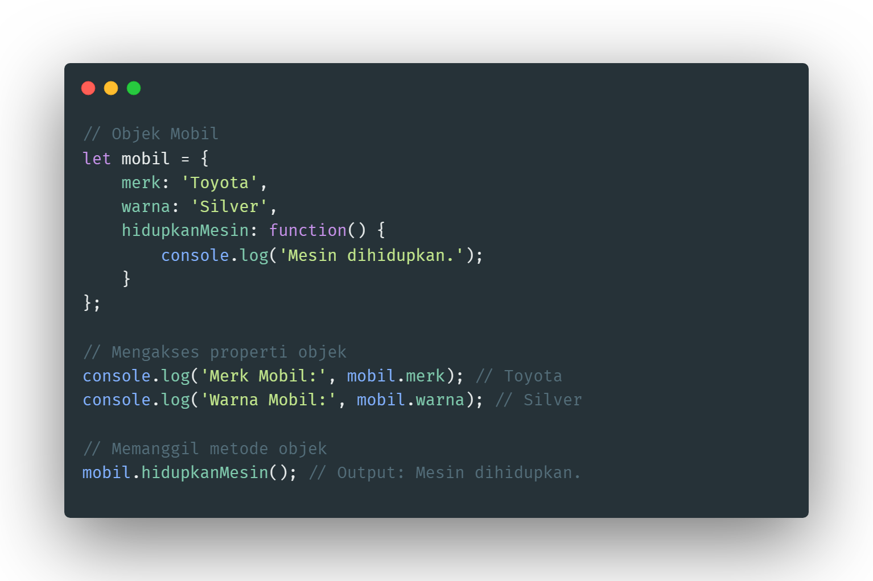
Tipe data dan Operator JavaScript
Apa itu objek dan properti di JavaScript
Contoh

Slide 51
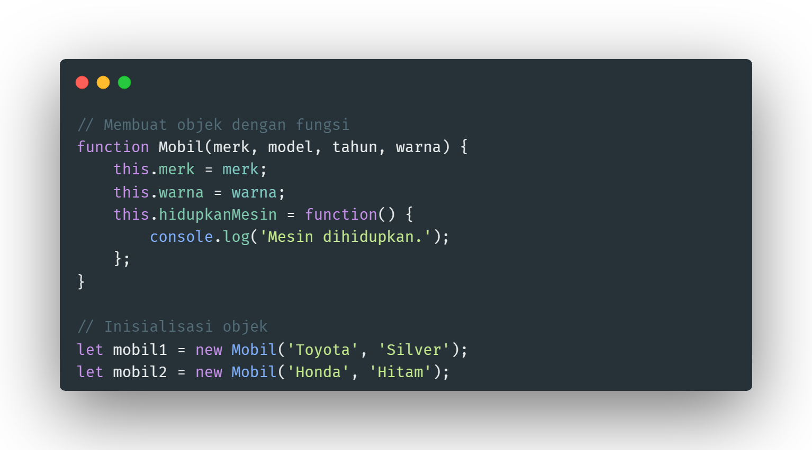
Tipe data dan Operator JavaScript
Apa itu objek dan properti di JavaScript
2. Membuat objek dengan fungsi
Objek juga dapat dibuat menggunakan fungsi. Fungsi akan digunakan untuk membuat dan menginisialisasi objek.

Slide 52
Array JavaScript
Bagaimana cara membuat dan mengakses array dengan JavaScript
Array merupakan struktur data yang digunakan untuk menyimpan sekumpulan data dalam satu tempat. Setiap data dalam Array memiliki indeks, sehingga kita akan mudah memprosesnya. Penomoran index di dalam array dimulai dari angka 0, sehingga elemen pertama berada di index 0, elemen kedua berada di index 1, dst.
Array juga berfungsi sebagai wadah fleksibel yang mampu menampung berbagai bentuk data. Mulai dari string, number, boolean hingga object.

Slide 53
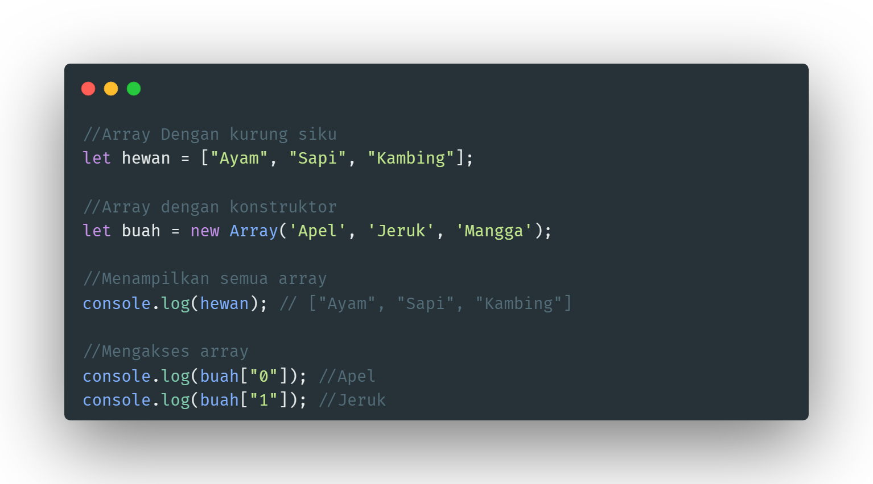
Array JavaScript
Bagaimana cara membuat dan mengakses array dengan JavaScript
Berikut contoh script untuk membuat dan mengakses array

Slide 54
Array JavaScript
Bagaimana cara membuat dan mengakses array dengan JavaScript
Berikut contoh script untuk membuat dan mengakses array

Slide 55
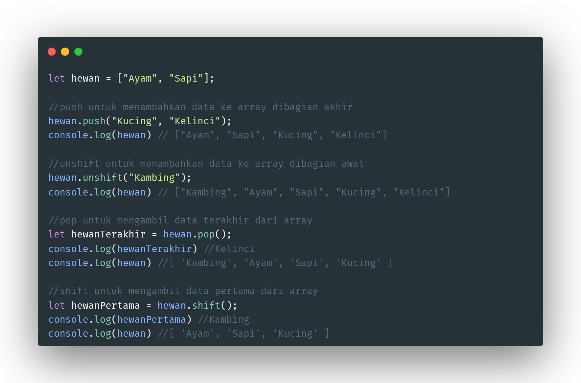
Array JavaScript
Apa saja metode array yang berguna di JavaScript
Pertama kita akan bahas 4 metode untuk memanipulasi array. Berikut contoh scriptnya:

Slide 56
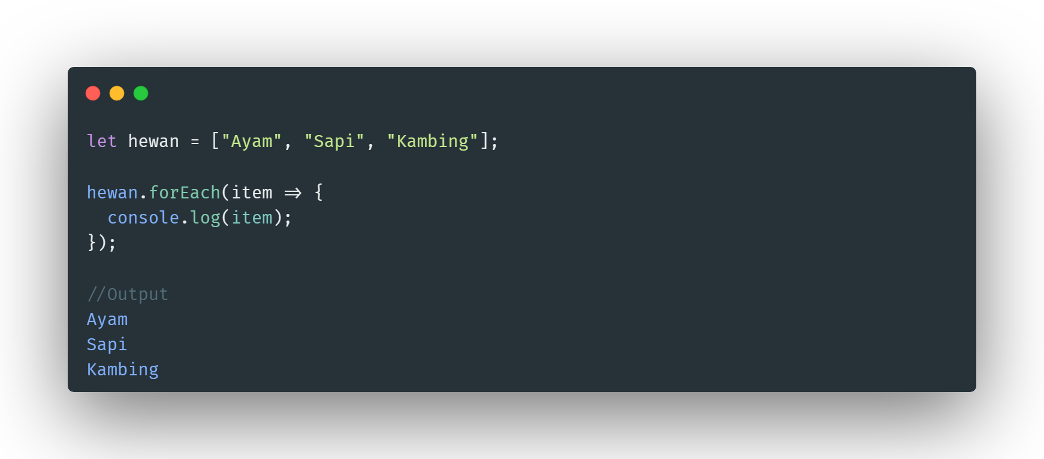
Array JavaScript
Apa saja metode array yang berguna di JavaScript
Selanjutnya kita akan bahas 7 metode pengolahan array pada javascript
forEach()
Metode ini berfungsi untuk melakukan pengulangan di dalam array.
Contoh Script:

Slide 57
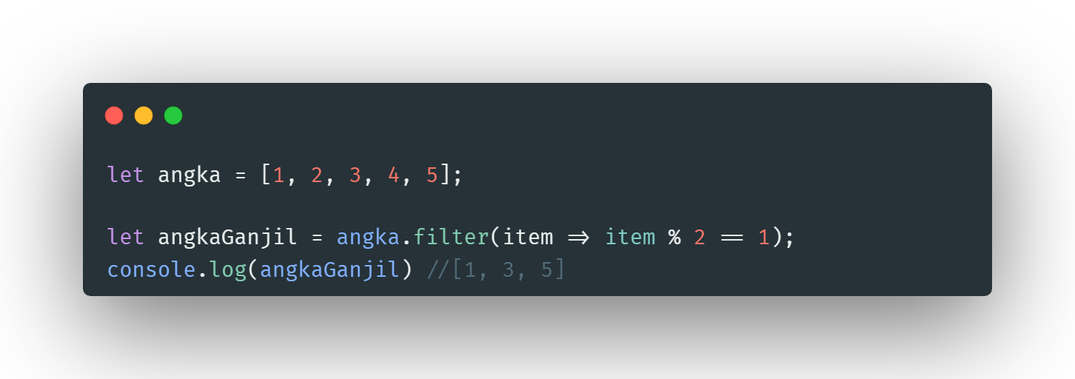
Array JavaScript
Apa saja metode array yang berguna di JavaScript
filter()
Metode ini berfungsi untuk membuat sebuah array baru dengan memperhatikan kondisi tertentu pada setiap elemen dari array yang sudah ada.
Contoh Script:

Slide 58
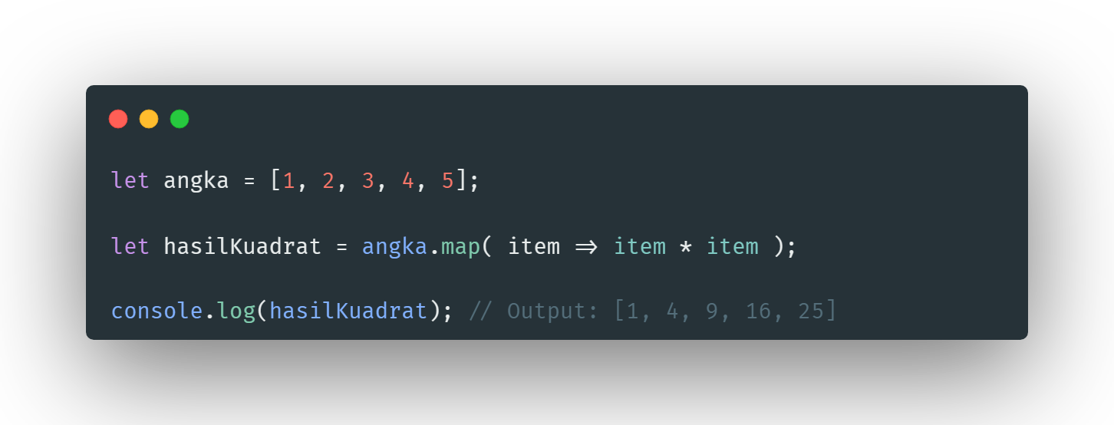
Array JavaScript
Apa saja metode array yang berguna di JavaScript
map()
Metode ini berfungsi untuk membuat array baru sambil mengecek/melakukan operasi terhadap setiap elemen array.
Contoh Script:

Slide 59
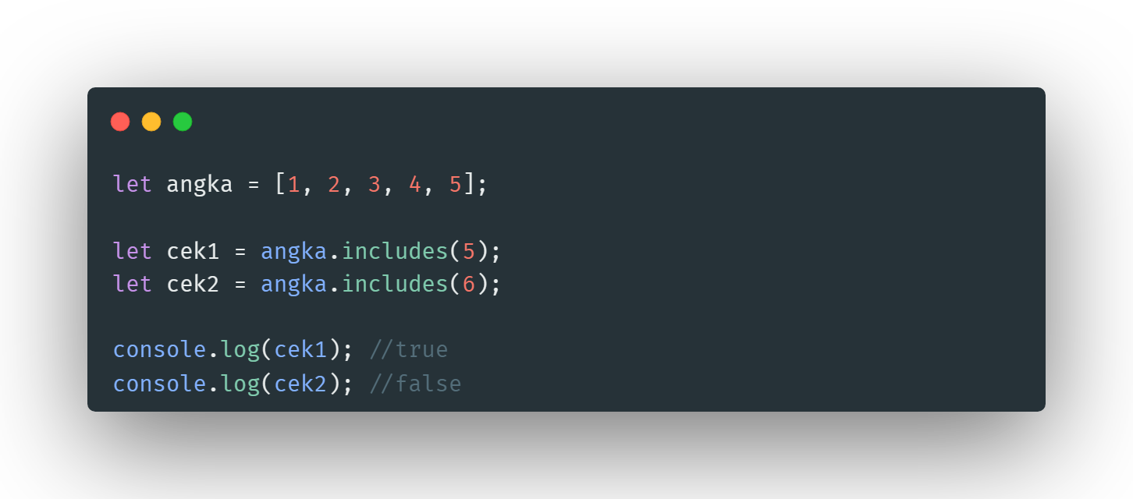
Array JavaScript
Apa saja metode array yang berguna di JavaScript
includes()
Metode ini berfungsi untuk memeriksa apakah suatu nilai tertentu ada dalam array atau tidak.
Contoh Script:

Slide 60
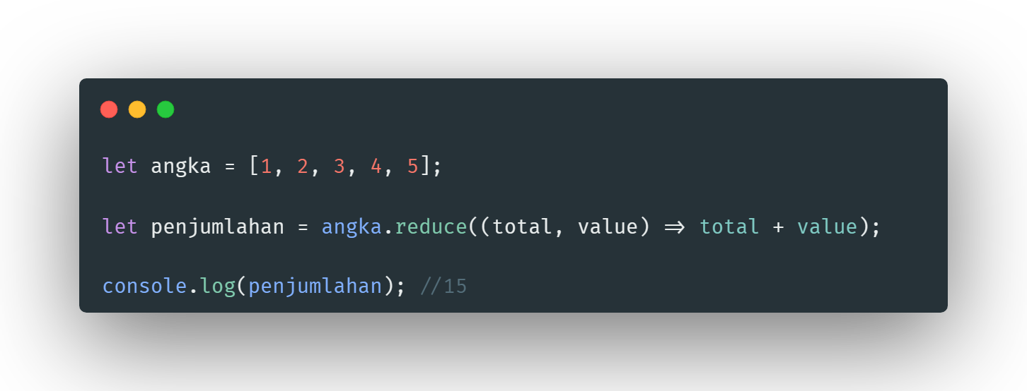
Array JavaScript
Apa saja metode array yang berguna di JavaScript
reduce()
Metode ini berfungsi untuk mereduce elemen array menjadi satu nilai dengan menjumlah setiap elemen.
Contoh Script:

Slide 61
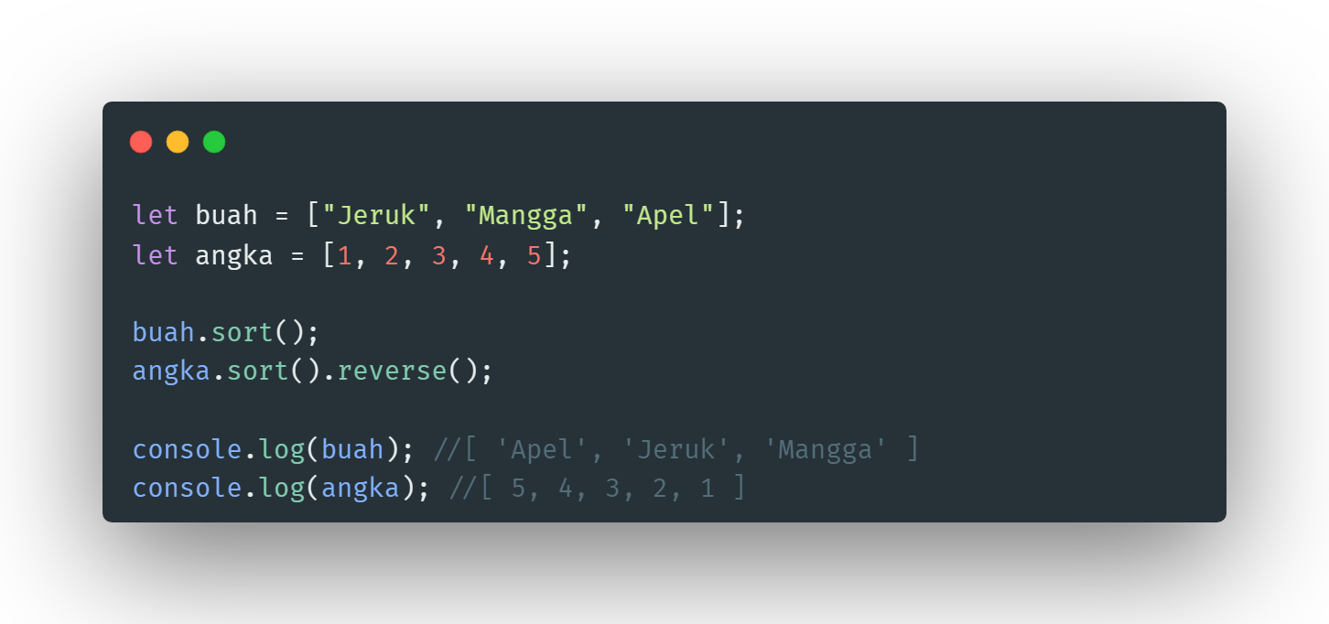
Array JavaScript
Apa saja metode array yang berguna di JavaScript
sort()
Metode ini berfungsi untuk mengurutkan elemen pada array baik secara ascending atau descending.
Contoh Script:

Slide 62
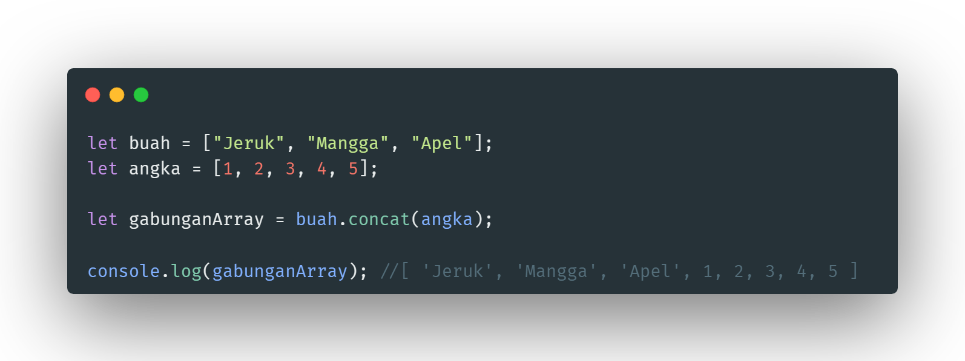
Array JavaScript
Apa saja metode array yang berguna di JavaScript
concat()
Metode ini berfungsi untuk menggabungkan 2 array menjadi 1 array.
Contoh Script:

Slide 63
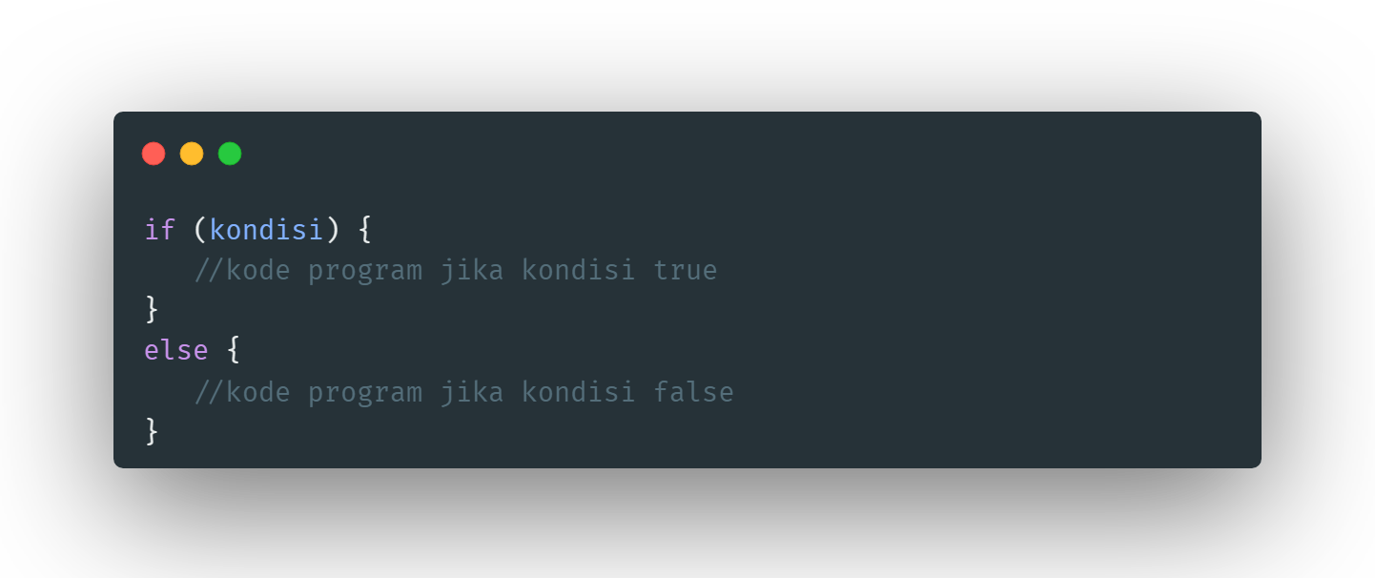
Percabangan dan Perulangan JavaScript
Bagaimana cara melakukan percabangan if else dengan JavaScript
IF adalah stuktur kode pemograman 'conditional' yang akan membuat percabangan di dalam program. Dengan menggunakan struktur if, kita bisa membuat 2 percabangan program yang akan dieksekusi jika kondisi terpenuhi, dan akan menjalankan kode program lain jika kondisi tidak terpenuhi.
Struktur utama if

Slide 64
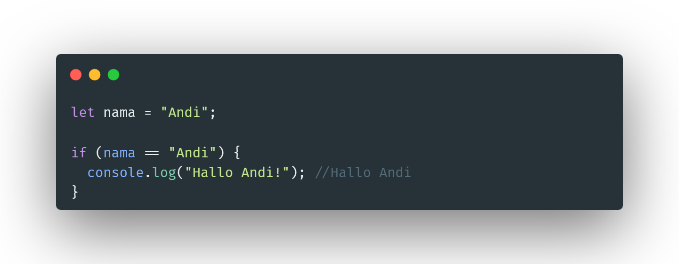
Percabangan dan Perulangan JavaScript
Bagaimana cara melakukan percabangan if else dengan JavaScript
Kondisi di dalam struktur if disini bisa berisi variabel dengan tipe data boolean, atau dengan kode program yang akan menghasilkan boolean, misalkan menggunakan operator perbandingan yang pernah dibahas sebelumnya seperti if (a==b), atau IF (a > b). Jika kondisi diisi dengan selain boolean (selain true atau false), maka hasilnya akan dikonversi menjadi Boolean.

Slide 65
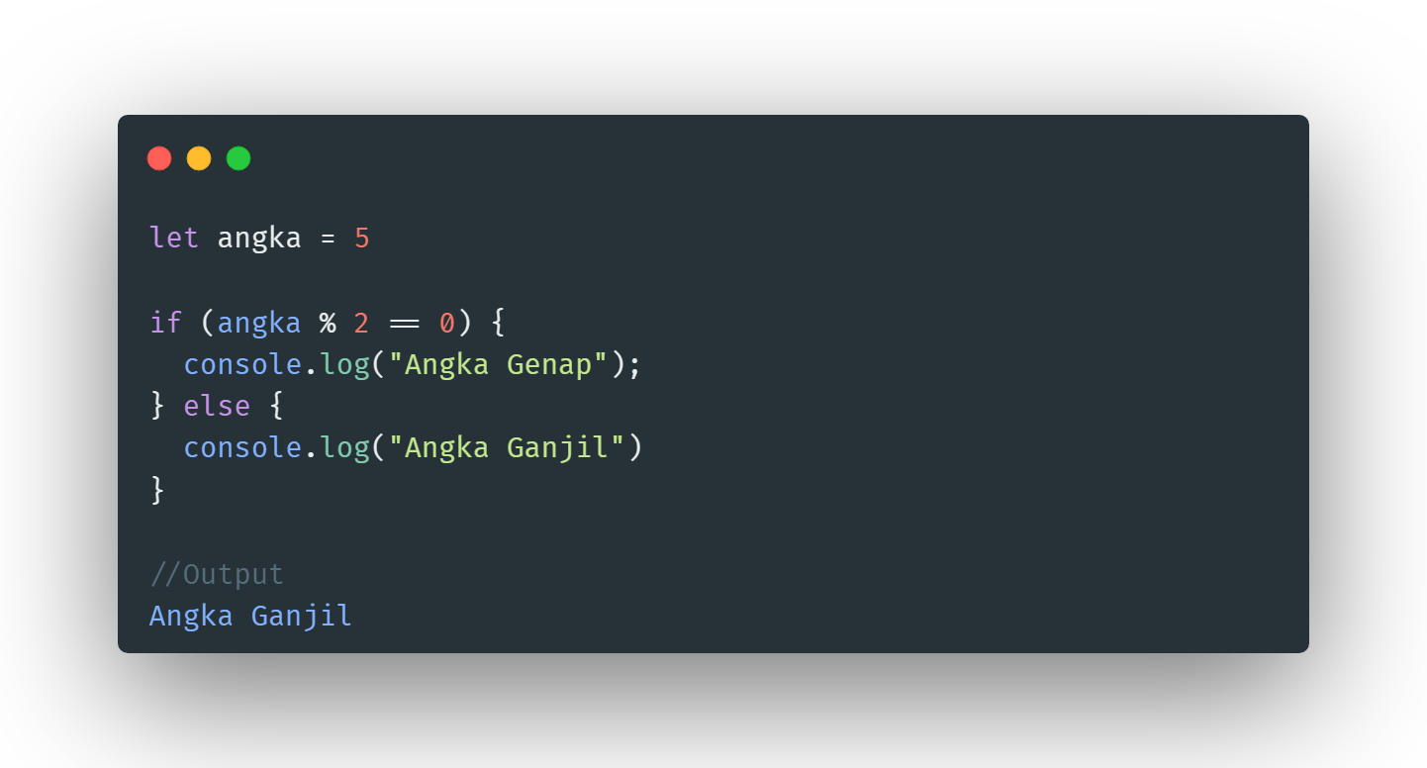
Percabangan dan Perulangan JavaScript
Bagaimana cara melakukan percabangan if else dengan JavaScript
Struktur if memiliki percabangan lain yang akan dijalankan jika kondisi if tidak terpenuhi, yakni dengan menambahkan perintah else.

Slide 66
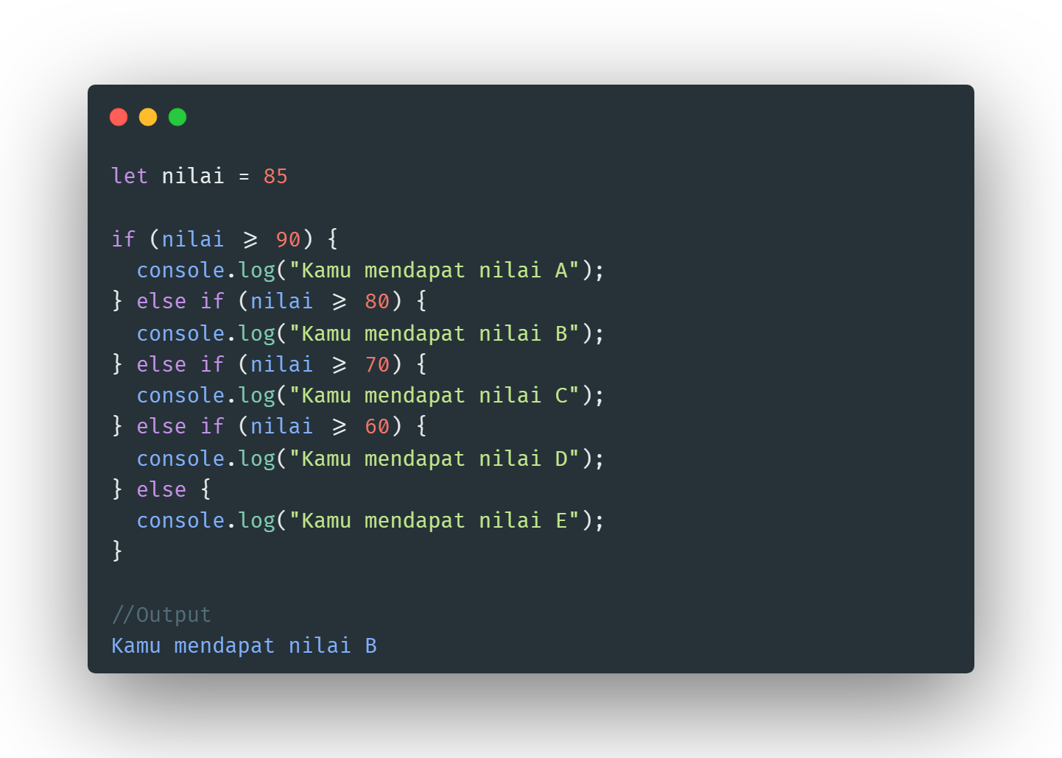
Percabangan dan Perulangan JavaScript
Bagaimana cara melakukan percabangan if else dengan JavaScript
Selanjutnya yaitu else if. Struktur else if digunakan ketika percabangan memiliki lebih dari dua blok pilihan.

Slide 67
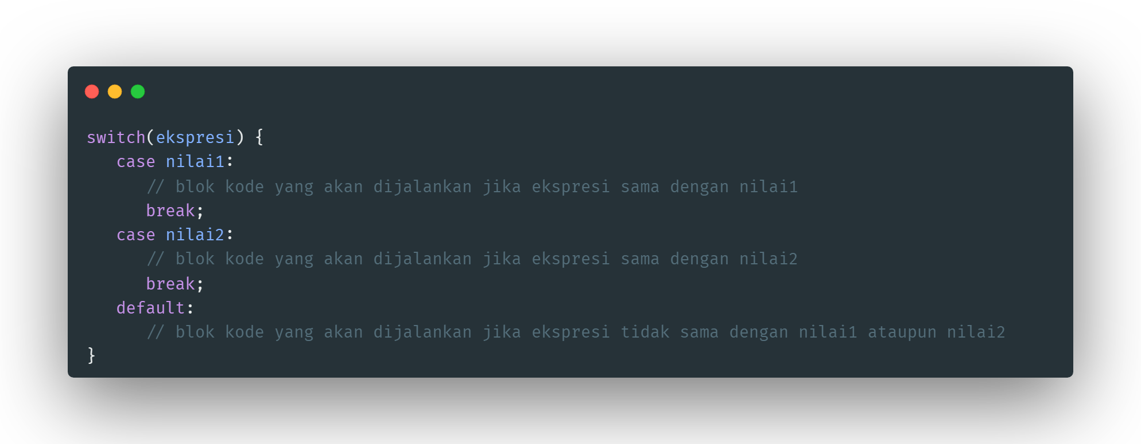
Percabangan dan Perulangan JavaScript
Bagaimana cara melakukan percabangan switch case dengan JavaScript
Switch case adalah salah satu struktur kontrol dalam JavaScript yang digunakan untuk menyeleksi satu blok kode untuk dieksekusi bersyarat dari beberapa pilihan yang tersedia. Sederhananya, percabangan switch case adalah bentuk lain dari percabangan if else.
Strukturnya seperti ini:

Slide 68
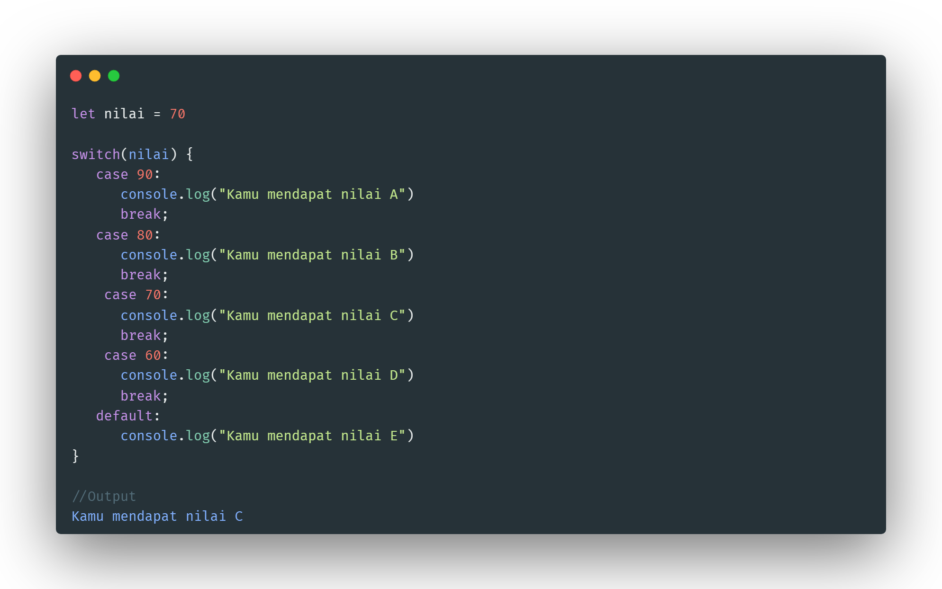
Percabangan dan Perulangan JavaScript
Bagaimana cara melakukan percabangan switch case dengan JavaScript
Contoh

Slide 69
Percabangan dan Perulangan JavaScript
Bagaimana cara menggunakan loop for dan while untuk mengulangi kode dengan JavaScript
Mengulang suatu proses merupakan tindakan yang banyak dijumpai dalam pemrograman. Pada semua bahasa pemrograman, perulangan proses ditangani dengan suatu mekanisme yang disebut loop. Dengan menggunakan loop, suatu proses yang berulang misalnya menampilkan tulisan yang sama seratus kali pada layar dapat diimpelementasikan dengan kode program yang pendek.
Secara umum, perulangan ini dibagi dua. Yaitu:
Counted Loop merupakan perulangan yang jelas dan sudah tentu banyak perulangannya.
Uncounted Loop, merupakan perulangan yang tidak jelas berapa kali ia harus mengulang.

Slide 70
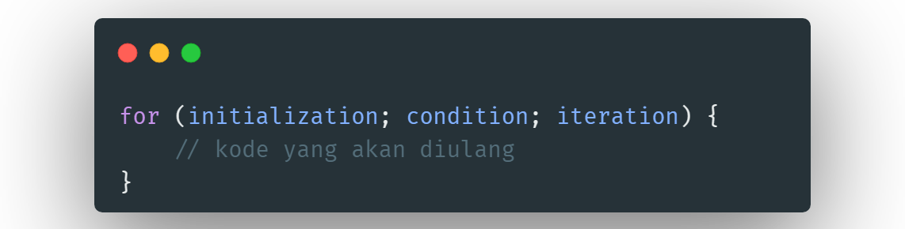
Percabangan dan Perulangan JavaScript
Bagaimana cara menggunakan loop for dan while untuk mengulangi kode dengan JavaScript
Counted loop dengan menggunakan for
Struktur kode loop for
Initialization: Inisialisasi variabel loop, dijalankan sekali di awal loop.
Condition: Kondisi yang harus terpenuhi untuk menjalankan loop.
Iteration: Ekspresi yang dievaluasi setelah setiap iterasi loop (i++).

Slide 71
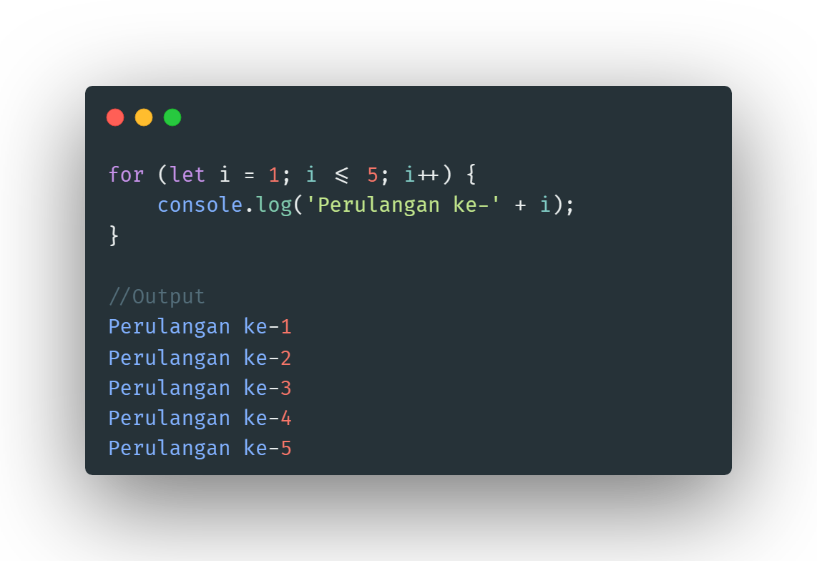
Percabangan dan Perulangan JavaScript
Bagaimana cara menggunakan loop for dan while untuk mengulangi kode dengan JavaScript
Contoh script loop for

Slide 72
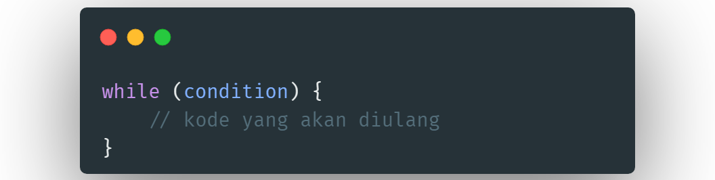
Percabangan dan Perulangan JavaScript
Bagaimana cara menggunakan loop for dan while untuk mengulangi kode dengan JavaScript
Uncounted loop dengan menggunakan while
Struktur kode loop while
Perlu diperhatikan bahwa dalam loop while, harus ada pernyataan di dalam loop yang mengubah kondisi untuk menghindari loop tak terbatas.

Slide 73
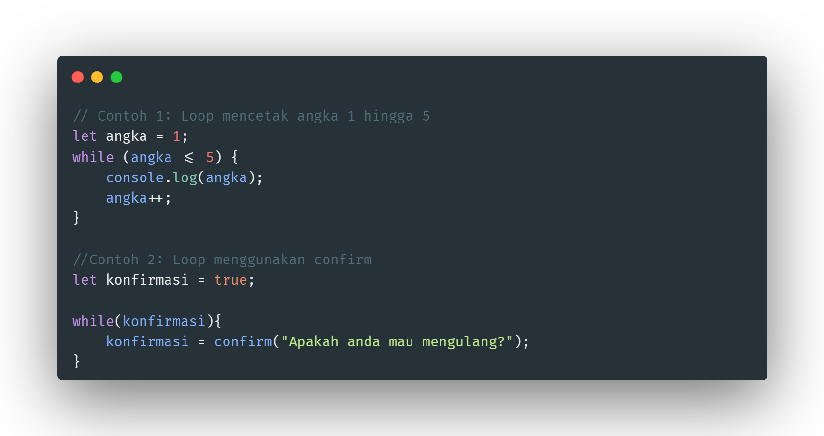
Percabangan dan Perulangan JavaScript
Bagaimana cara menggunakan loop for dan while untuk mengulangi kode dengan JavaScript
Contoh script loop while

Slide 74

JavaScript DOM
JavaScript DOM
Document Object Model atau disingkat DOM adalah sebuah programming interface (API) untuk web dokumen. DOM merepresentasikan struktur dan konten dari dokumen web dalam bentuk node dan object supaya kita dapat mengubah struktur, style, dan konten dari dokumen tersebut. Pada dasarnya, DOM merepresentasikan struktur dokumen dalam bentuk tree (pohon) seperti berikut.

Slide 75
JavaScript DOM
JavaScript DOM
Untuk melakukan manipulasi elemen di halaman web, kita perlu menangkap elemen yang dituju. Langkah ini tidak bisa digunakan dengan teknik inline, melainkan dengan method atau function dari object document. Terdapat beberapa method yang dapat digunakan dengan menyesuaikan kondisi yang ada. Silakan simak tabel berikut ini.
No | Method | Keterangan
1 | getElementById | Mengambil elemen html berdasarkan atribut id.
2 | getElementsByClassName | Mengambil semua elemen html berdasarkan atribut class yang sama.
3 | getElementsByTagName | Mengambil semua elemen html berdasarkan tag yang sama.
4 | querySelector | Mengambil elemen html berdasarkan selector yang spesifik.
5 | querySelectorAll | Mengambil semua elemen html berdasarkan selector yang spesifik.

Slide 76
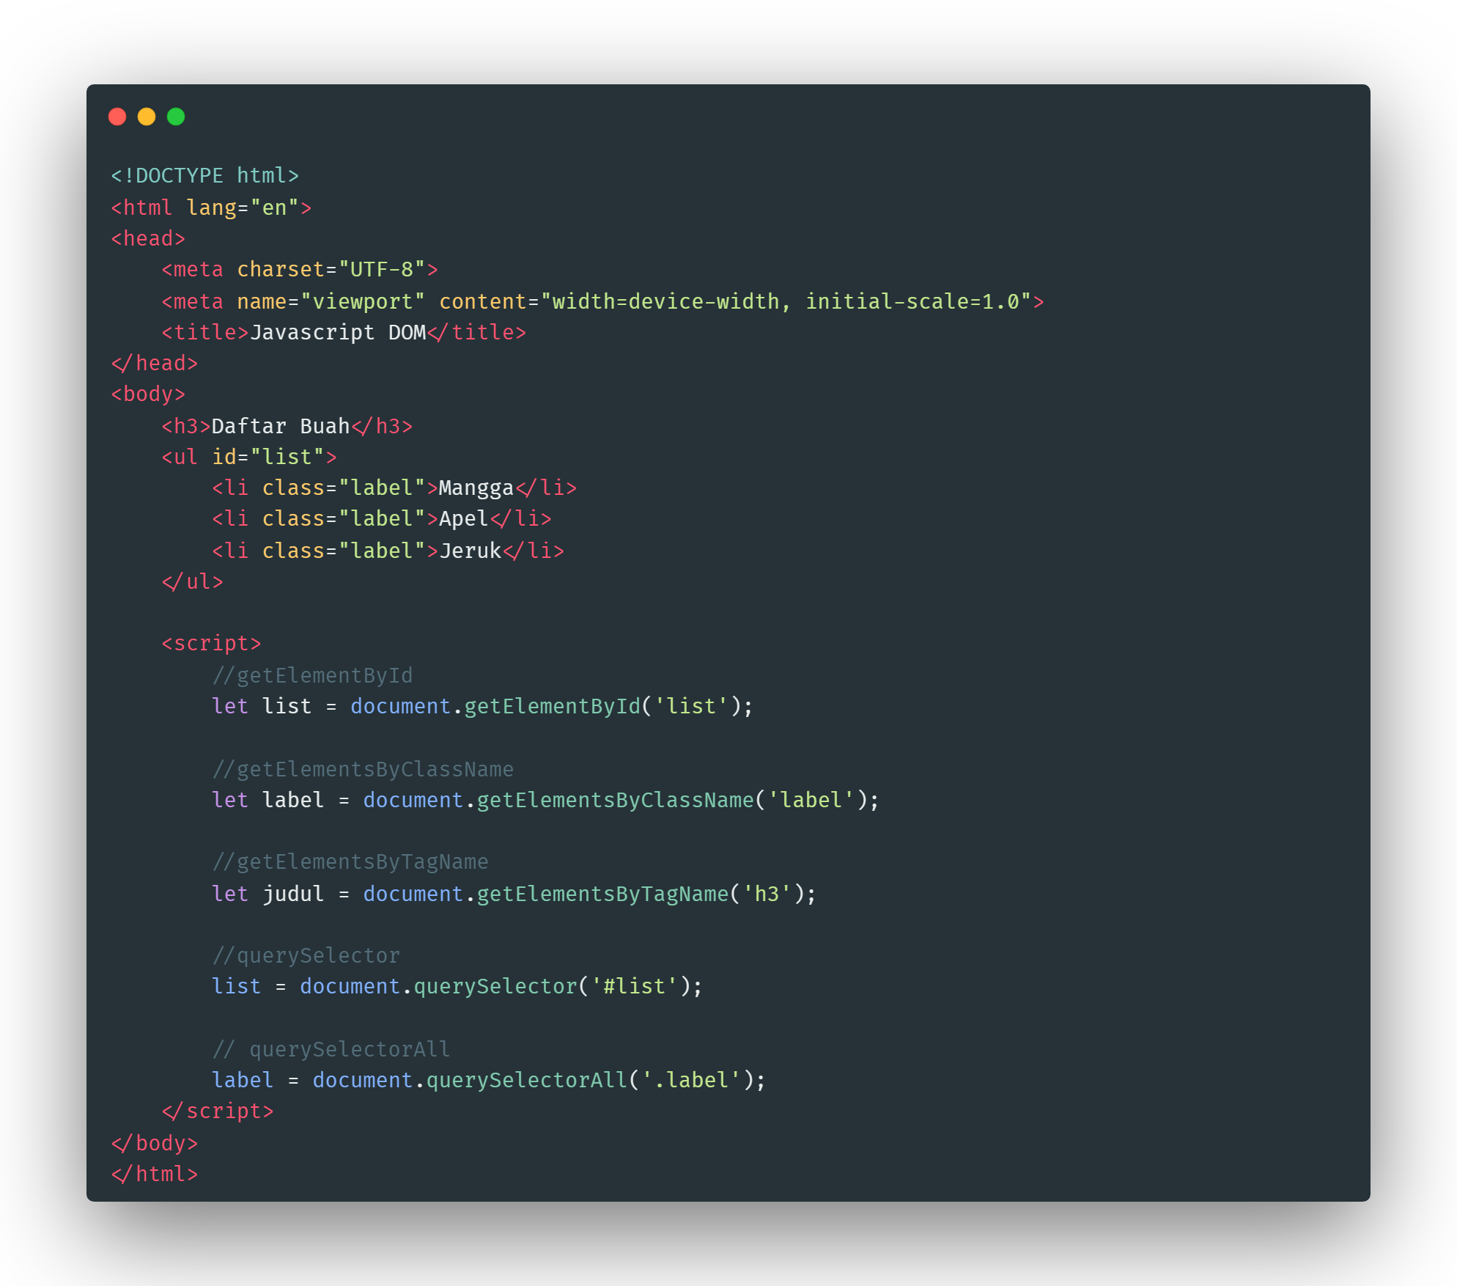
JavaScript DOM
JavaScript DOM
Contoh penggunaan

Slide 77
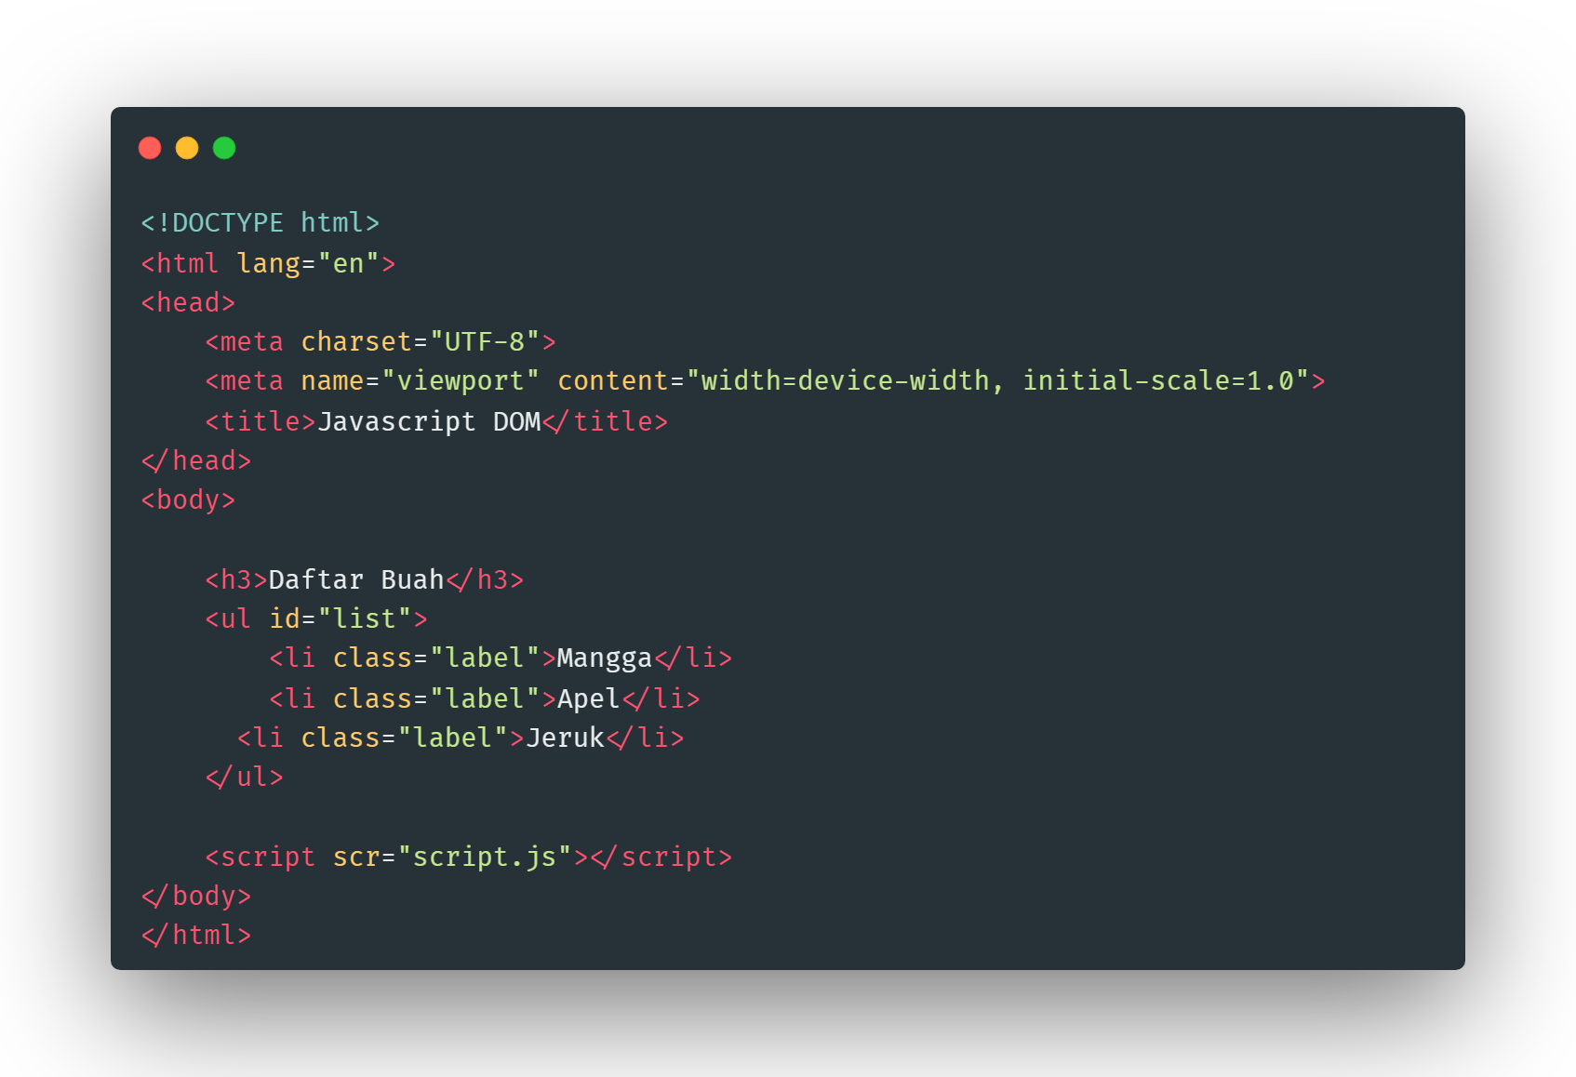
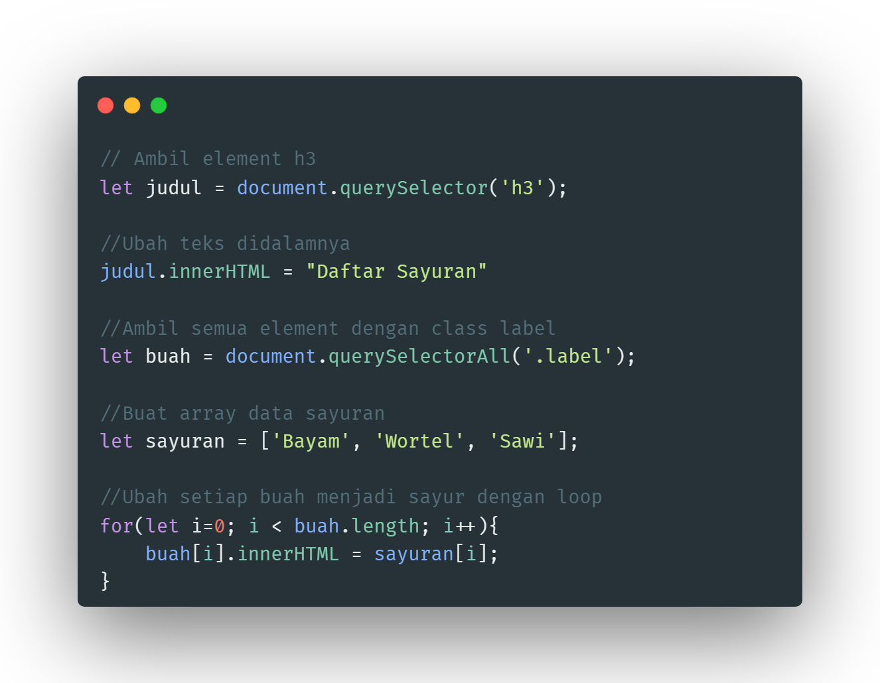
JavaScript DOM
JavaScript DOM
Ada beberapa cara untuk memanipulasi elemen menggunakan JavaScript DOM:
1. Mengubah Konten HTML
Kita bisa mengubah konten HTML menggunakan properti innerHTML.
Contoh:

Slide 78


JavaScript DOM
JavaScript DOM
Tampilan
Tanpa JavaScript Dengan JavaScript

Slide 79


JavaScript DOM
JavaScript DOM
2. Mengubah Value dari Atribut
Contoh Penggunaan:

Slide 80


JavaScript DOM
JavaScript DOM
3. Mengubah Style/Tampilan
Contoh Penggunaan:

Slide 81
JavaScript DOM
JavaScript DOM
4. Menambahkan Event
Selain untuk memanipulasi elemen HTML, DOM JavaScript juga bisa Anda manfaatkan untuk menangani Event (Event Handling). Singkatnya, Event adalah reaksi halaman website ketika pengguna melakukan sesuatu, beberapa event yang biasanya ditemui disuatu website yaitu, click, mouseover, change, dan keyup.
Untuk menghandle sebuah event dengan object DOM. Kita harus memanggil method addEventListener().

Slide 82


JavaScript DOM
JavaScript DOM
Contoh Penggunaan

Slide 83


JavaScript
Studi Kasus: Membuat Aplikasi Kalkulator
Index.html

Slide 84


JavaScript
Studi Kasus: Membuat Aplikasi Kalkulator
style.css

Slide 85


JavaScript
Studi Kasus: Membuat Aplikasi Kalkulator
script.js

Slide 86
Tugas Praktikum
Buatlah sebuah Wesbite sederhana berdasarkan data yang sudah dikumpulkan pada pertemuan sebelumnya (Analisis kebutuhan, Flow chart, Design tampilan sistem).

